Slide 1


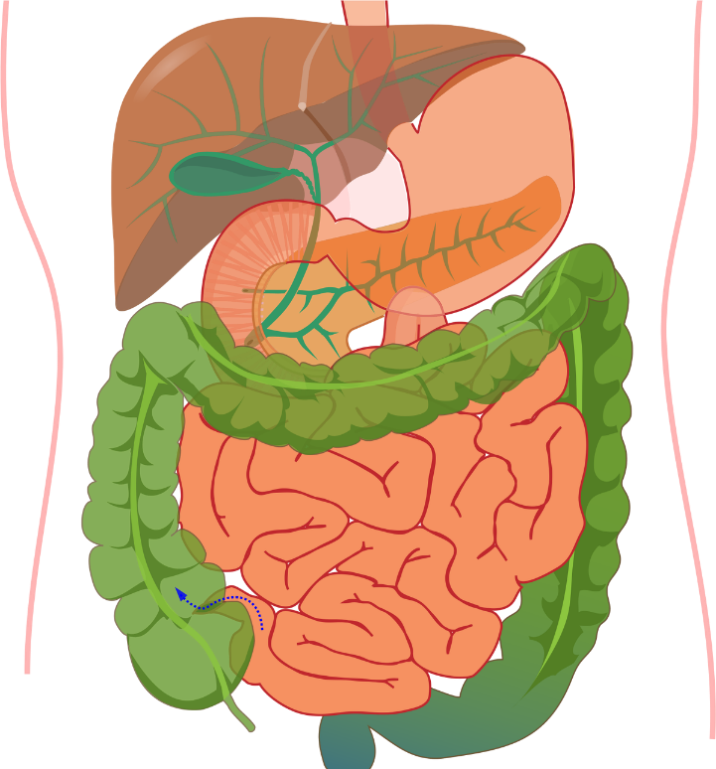
МИНИСТЕРСТВО ЗДРАВООХРАНЕНИЯ ЧЕЧЕНСКОЙ РЕСПУБЛИКИ «РЕСПУБЛИКАНСКИЙ ЦЕНТР ОБЩЕСТВЕННОГО ЗДОРОВЬЯ и МЕДИЦИНСКОЙ ПРОФИЛАКТИКИ»
ШКОЛА ЗДОРОВЬЯ
БОЛЕЗНИ ОРГАНОВ ПИЩЕВАРЕНИЯ

Slide 2
Общий регламент
Цикл образовательной подготовки состоит из пяти занятий, продолжительностью 1,5 часа каждое (из двух частей по 45 минут каждая). Работа школы строится на групповой и индивидуальной основе – в течение 5-ти дней подряд или по 2 раза в неделю в течение 2,5 недель или в течение одного семинарского дня.
План занятий
№№ пп | Тема занятий | Ответственный за исполнение
1 | 2 | 3
1 | Органы пищеварения. Эзофагит. Основные принципы рационального питания. Правила организации рационального питания. Колит. Лечебное питание при хронических заболеваниях кишечника.
2 | Гастрит (острый и хронический). Профилактика острых и хронических гастритов. Питание при остром гастрите. Питание при хроническом гастрите.
3 | Язвенная болезнь желудка и двенадцатиперстной кишки Диетическое лечение при язвенной болезни желудка и двенадцатиперстной кишки.
4 | Вирусные гепатиты. Хронический гепатит. Холангит. Памятка больному гепатитом. Диета при заболеваниях печени (диета № 5)
5 | Желчнокаменная болезнь. Холецистит. Цирроз печени. Хронический панкреатит. Лечебное питание при циррозе печени. Лечебное питание при хроническом панкреатите.

Slide 3
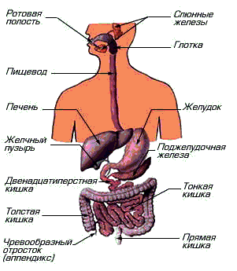
ЗАНЯТИЕ 1
Органы пищеварения
Пищеварительная система человека - это сложная система органов, отвечающая за расщепление и освоение питательных веществ, поступающих вместе с пищей.
Комплекс органов пищеварения включает: ротовую полость, пищевод, желудок, тонкую кишку, толстую кишку, прямую кишку. Кроме того, в состав пищеварительной системы входят также печень, желчный пузырь и желчные протоки, поджелудочная железа. Топографически органы пищеварения включают головную, шейную, грудную, брюшную и тазовую части органов пищеварения.

Slide 4
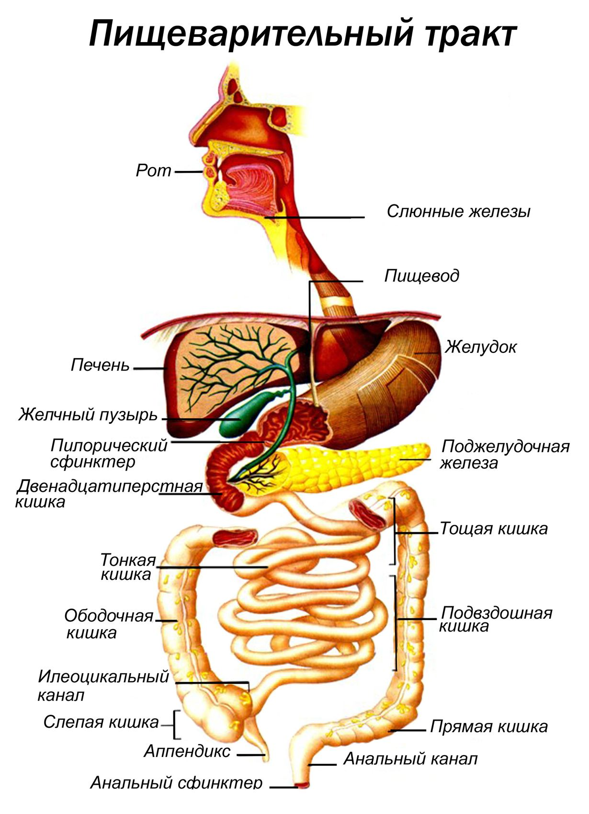
Под пищеварительным тактом (пищеварительной трубкой) понимают часть пищеварительного аппарата, имеющего трубчатое строение: пищевод, желудок, тонкая и толстая кишки. Еда поступает в пищеварительную систему через полость рта, которая является начальным органом пищеварения.
Органы пищеварения имеют длину 12 метров и работают в двух фазах. Механическая фаза происходит в основном в ротовой полости и состоит из размельчения съедаемой пищи на частицы, настолько маленькие, чтобы их можно было проглотить.
Химическая фаза представляет собой превращение пищи в вещества, усваиваемые организмом, что достигается воздействием разных соков, выделяемых пищеварительными железами. Конечный орган пищеварительной системы - это задний проход (анус).

Slide 5
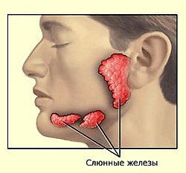
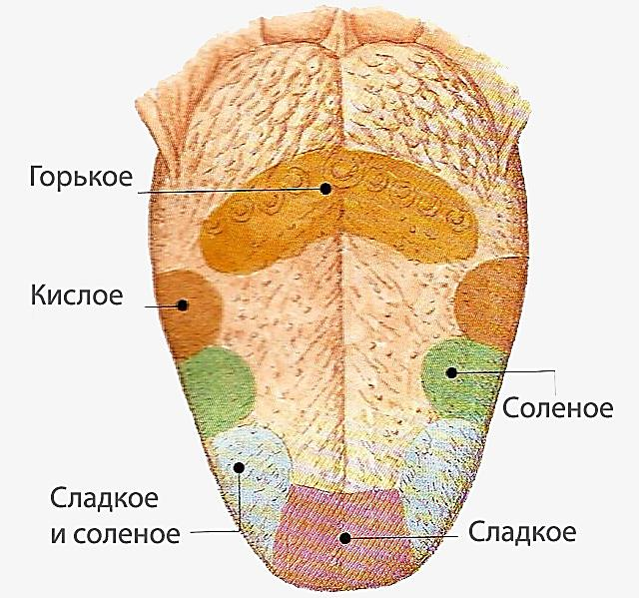
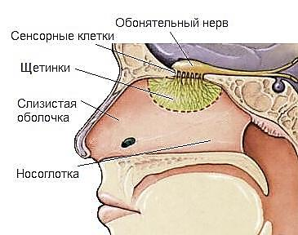
Рот является входным отверстием для пищи и началом пищеварительной системы. Полость рта выстлана слизистой оболочкой. В нее открываются протоки слюнных желез. Слюнные железы - эти три пары желез выделяют слюну, которая смачивает и начинает химическую обработку пищи.
На дне ротовой полости располагается язык и зубы, пережевывающие пищу. С помощью языка человек ощущает вкус и перемешивает пищу. Возможность ощущать вкус позволяет различать сладкое, кислое, соленое и горькое; обоняние позволяет различать множество запахов. Вкус воспринимается вкусовыми окончаниями, расположенными на поверхности языка; запах - обонятельными рецепторами, которые находятся в верхней части слизистой оболочки носа.

Slide 6
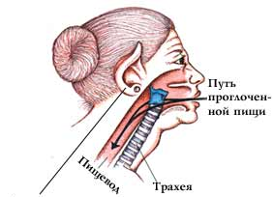
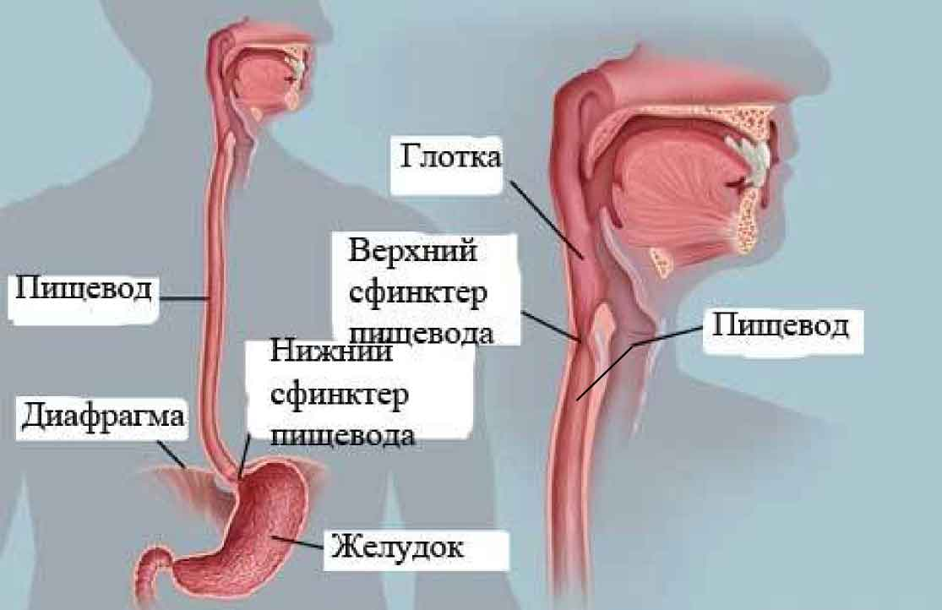
Рот переходит в глотку. Глотание начинается произвольно, а продолжается автоматически. Во время глотания, надгортанник закрывает вход в гортань, и пища не попадает в дыхательные пути. Надгортанник - хрящ, расположенный между гортанью и глоткой.
Глотку с желудком соединяет пищевод - мышечная трубка, выстланная слизистой оболочкой. Пища движется по пищеводу благодаря мышечным сокращениям и расслаблениям - так называемой перистальтике и попадает в желудок, проходя через кольцевидный мышечный сфинктер, который открывается и закрывается. Сфинктер не дает пище попасть обратно в пищевод.

Slide 7
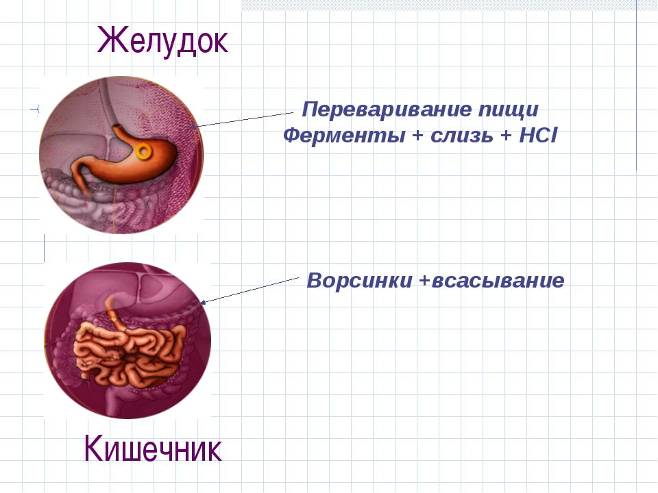
Желудок - орган, расположенный в брюшной полости. Он получает пищу уже смоченную слюной и пережеванную, смешивает ее с желудочным соком и проталкивает через привратник в 12-перстную кишку. Клетки, выстилающие желудок, вырабатывают три важных вещества: слизь, соляную кислоту и пепсиноген - предшественник фермента пепсина. Слизь обволакивает клетки слизистой оболочки желудка. Соляная кислота образует в желудке кислую среду, которая необходима для трансформации пепсиногена в пепсин - фермент, который расщепляет белки.
Высокая кислотность желудка является хорошим барьером для инфекции, так как уничтожает большинство бактерий.

Slide 8
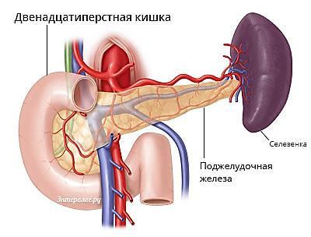
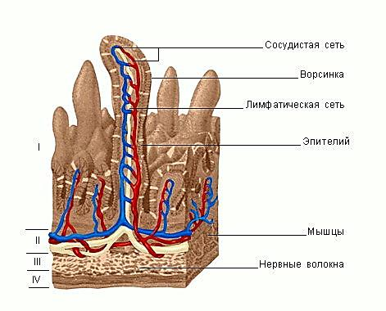
Из желудка пища попадает в начальную часть тонкой кишки - двенадцатиперстную кишку - через пилорический сфинктер порциями, которые тонкая кишка может переварить.
Двенадцатиперстная кишка получает панкреатические ферменты из поджелудочной железы и желчь из печени. Эти секреты поступают в двенадцатиперстную кишку через отверстие, которое находится в центре возвышения - большого дуоденального соска.
Слизистая оболочка двенадцатиперстной кишки на большем протяжении имеет складки с маленькими отростками - ворсинками. На ворсинках имеются микроворсинки. Такое строение обеспечивает лучшее всасывание питательных веществ.

Slide 9
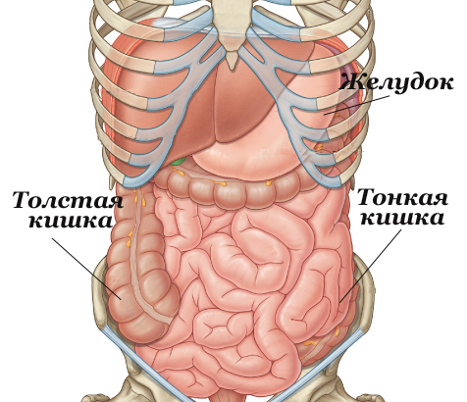
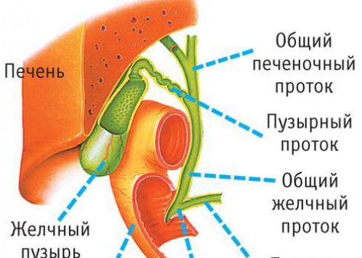
Остальная часть тонкой кишки расположена ниже двенадцатиперстной и состоит из тощей и подвздошной кишок. Здесь в основном происходит всасывание жиров и других питательных веществ. В общем, тонкая кишка - часть пищеварительного тракта длиной от 4 до 7 метров, куда поступают поджелудочный и желудочный соки, желчь, и где всасываются питательные вещества. Консистенция кишечного содержимого постепенно меняется по мере того, как пищевая масса проходит через тонкую кишку.
Печень - жизненно важный орган для организма. Она накапливает гликоген, являющийся резервом энергии, и выделяет желчь, необходимую для переваривания жиров. Желчь выделяется из печени через правый и левый печеночные протоки, которые соединяются, образуя общий печеночный проток. Между приемами пищи вырабатываемая печенью желчь накапливается и концентрируется в желчном пузыре.

Slide 10
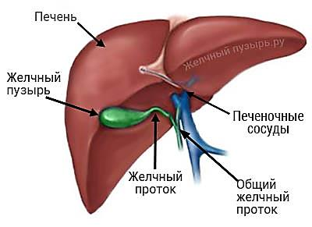
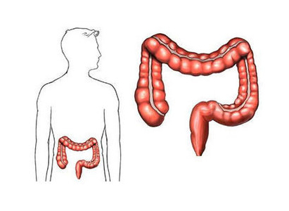
Желчный пузырь - орган, расположенный в нижней части печени. Пища, поступая в двенадцатиперстную кишку, влечет за собой гормональные и нервные сигналы, которые заставляют желчный пузырь сокращаться. В результате желчь выделяется в двенадцатиперстную кишку и смешивается с ее содержимым.
Толстая кишка - последняя часть пищеварительного тракта. Она состоит из слепой кишки, ободочной кишки и прямой кишки, где абсорбируется вода из пищи и образуется кал из непереваренных продуктов. В толстой кишке обитает множество бактерий, которые расщепляют некоторые вещества, помогая организму в усвоении пищи, и вырабатывают необходимые элементы, например витамин К.

Slide 11
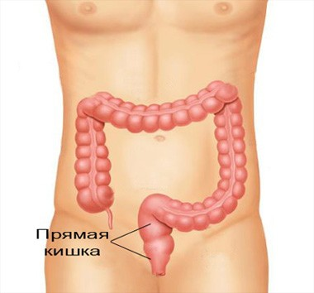
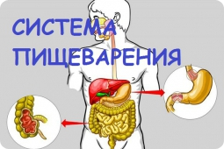
Прямая кишка - последнее звено толстой кишки и пищеварительного тракта, которое связывает ободочную кишку с внешней средой. Она начинается сразу за сигмовидной кишкой и включает задний проход.
В норме прямая кишка пуста, поскольку кал накапливается выше, в нисходящей толстой кишке. Постепенно нисходящая толстая кишка заполняется, и кал проходит в прямую кишку, вызывая позыв на дефекацию. Задний проход - это отверстие в конце пищеварительного тракта, через которое кал удаляется из организма.
У здорового человека все органы пищеварения функционируют очень слаженно, благодаря тонкому регулированию со стороны нервной системы и ряду гормональных веществ, которые, образуются в самой пищеварительной системе.

Slide 12
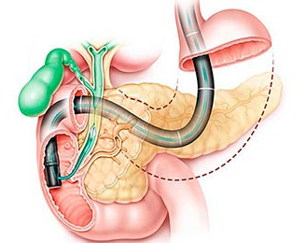
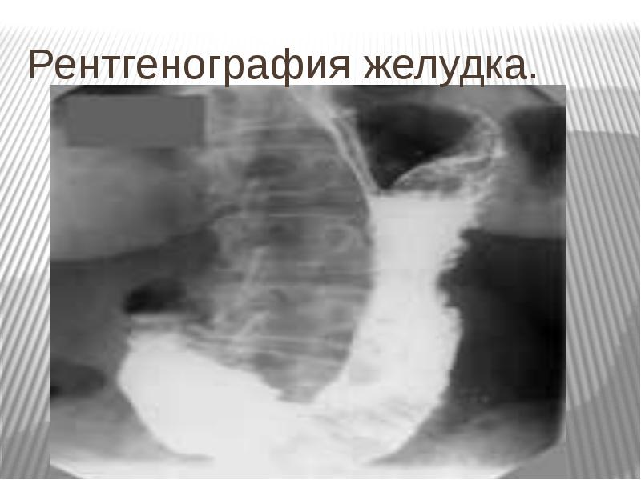
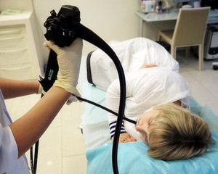
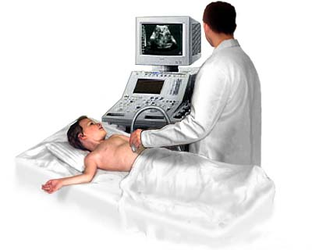
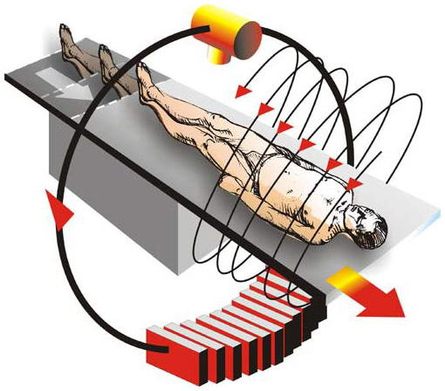
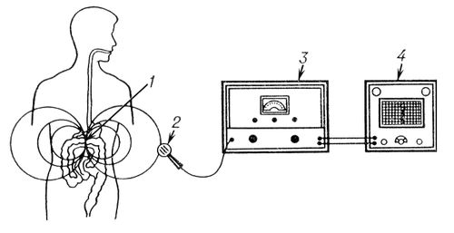
Методы исследования
Рентгенография
Эндоскопия
Зондирование
Радиоэлектронные
методы
Ультразвуковая
локация
Сканирующая
томография

Slide 13
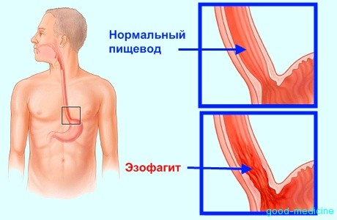
Эзофагит
Эзофагит – воспаление пищевода. Развивается при систематическом раздражении слизистой оболочки пищевода (употребление острой или грубой, плохо прожаренной пищи, крепких алкогольных напитков), при острой травме случайно проглоченной рыбьей или куриной костью, при некоторых инфекционных болезнях (дифтерии, скарлатине, сепсисе и др.), при застое и разложении пищевых масс в пищеводе в результате стеноза (сужения) его вследствие образования рубцов или развития опухоли, при ожоге пищевода химическими веществами (йодом, крепкими кислотами, щелочами) и др.
Самой частой причиной эзофагита является рефлюкс (заброс или затекание желудочного сока в пищевод), который возникает при грыжах пищеводного отверстия диафрагмы, после оперативных вмешательств, при системной склеродермии и др.

Slide 14
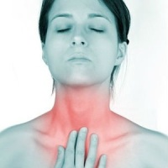
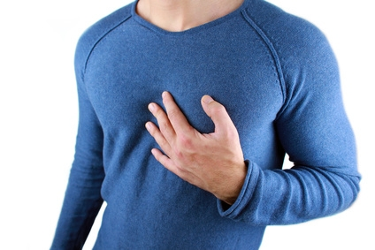
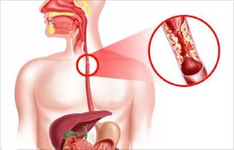
В клинической картине эзофагита отмечаются боли по ходу пищевода при глотании, саднение за грудиной, иногда ощущение кратковременной задержки проглоченной пищи за грудиной (дисфагия).
Иногда наблюдаются такие осложнения, как сильные кровотечения, медиастенит. Кроме того, возможны абсцесс и флегмона пищевода, которые чаще образуются вокруг внедрившегося в стенку пищевода инородного тела.
Абсцесс и флегмона пищевода протекают особенно тяжело: характерны нестерпимая боль за грудиной, дисфагия, повышение температуры и другие признаки тяжелой септической интоксикации.
При рефлюкс-эзофагите ведущими в клинической картине являются изжога, боли в эпигастральной области или за грудиной, возникающие после или во время приема пищи, отрыжка воздухом, срыгивание; эти симптомы усиливаются при наклоне туловища и в горизонтальном положении больного.

Slide 15
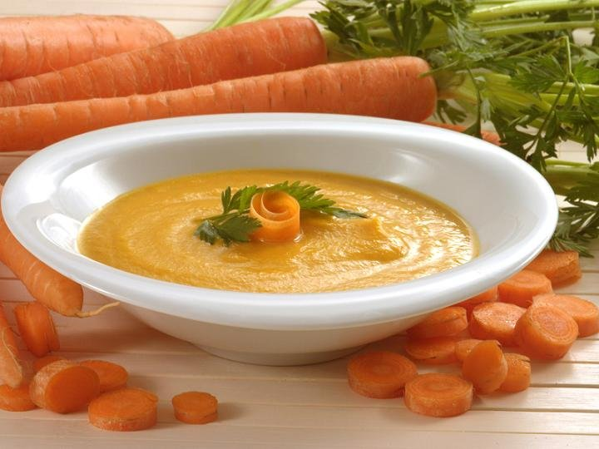

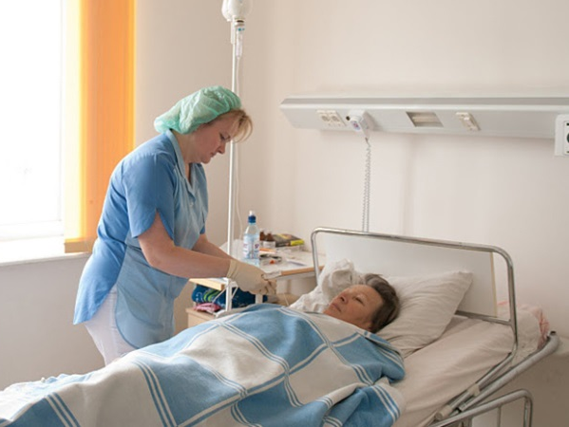
Диагноз устанавливается на основании анамнеза, данных клинической картины и эзофагоскопии (при отсутствии противопоказаний) или рентгенологического исследования.
Лечение эзофагита заключается в назначении щадящей диеты, антацидных препаратов (например, алмагеля). При рефлюкс-эзофагите больным рекомендуют спать с высоко поднятым изголовьем, избегать поднятия тяжестей, резких наклонов туловища вперед. При тяжелом течении эзофагита, подозрении на абсцесс или флегмону пищевода больной госпитализируется в хирургическое отделение.

Slide 16

Основные принципы рационального питания
В основе функционирования организма человека лежат законы термодинамики, и важнейший, первый принцип рационального питания таков: энергетическая ценность получаемой пищи должна быть полностью адекватной затратам энергии организма, не превышая её, и не отставая значительно.
В современной жизни принцип учёта энергозатрат почти никто не соблюдает: люди склонны есть большей частью калорийные продукты, без учёта суточной потребности организма в калориях. В избыточном количестве потребляются, как правило, хлеб и хлебобулочные, кондитерские изделия, сахар, жир и масло, жирные сыры, майонез, жирное мясо, картофель.

Slide 17
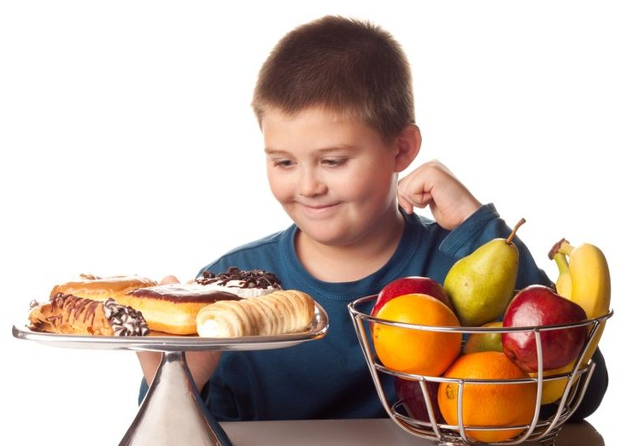
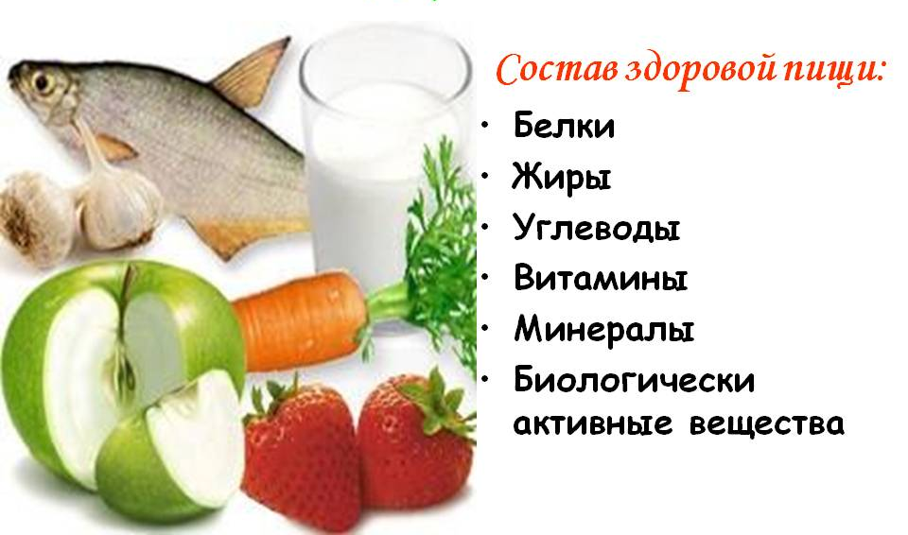
Бич нашего века - ожирение, которое всё чаще регистрируется у детей. Всё больший процент новорожденных с избыточной массой тела рождаются у матерей, которые не ограничивали себя в употреблении этих продуктов.
Ожирение большей частью регистрируется в очень развитых странах - Америка, страны Европы. Каждый знает, что ожирение несёт на собой целый букет заболеваний, которые ведут к дегенерации, нарушениям репродуктивной функции, ограничениям в работе.
Вторым принципом рационального питания является правильное соответствие химического состава пищи реальным потребностям организма. Около семидесяти жизненно необходимых веществ организм каждого человека должен получать ежедневно, и такое соответствие можно обеспечить только, благодаря разнообразному и сбалансированному питанию, с разнообразно приготовленными блюдами и разными продуктами.

Slide 18
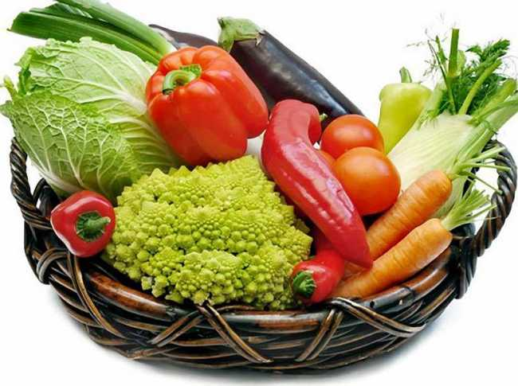
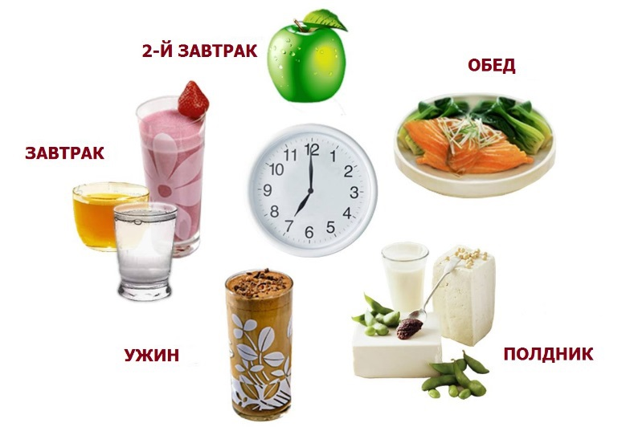
Третьим принципом рационального питания является большое разнообразие видов продуктов, которое используется повседневно. Чем богаче набор продуктов, тем легче получить от питания все те необходимые вещества, в которых нуждается организм человека ежедневно.
Четвёртый принцип рационального питания - это соблюдение определённого режима, в котором должна приниматься пища. Режим - это питание регулярное, кратное, с чередованием приёма пищи. Режим питания также должен соответствовать образу жизни и труда человека, в зависимости от возраста и ежедневной активности каждого.

Slide 19
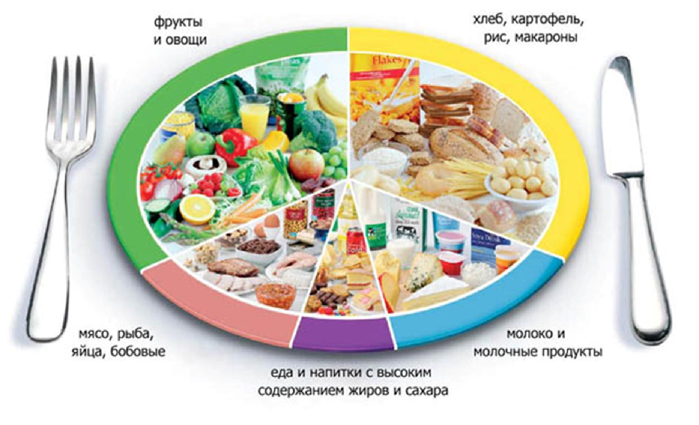
Если соблюдаются все четыре принципа рационального питания, то это позволяет человеку получать полноценный рацион, оптимально сбалансированный по химическому составу, с присутствием разнообразных продуктов, адаптированный к возрасту и образу активности.
Для соблюдения правильного рационального питания мало соблюдать баланс жиров, углеводов и белков, не обращая внимания на режим питания и состав пищи - такое питание ещё не является полноценным, потому что человек, скорее всего, недополучит витамины и микроэлементы, а также будет получать пищу в несбалансированном количестве. Нужно ещё раз повторить, что для полноценного питания нужно выполнять все четыре принципа.

Slide 20

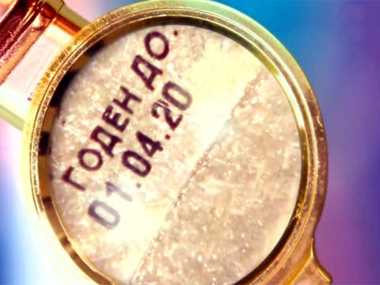
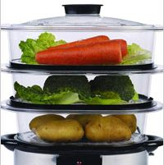
Правила организации рационального питания.
1)Всегда учитывать энергетическую питательную ценность, а также качество употребляемых в пищу продуктов. Нужно всегда обращать внимание на сроки хранения покупаемых продуктов питания, условия их приготовления.
2)Условия приготовления продуктов также имеют большое значение для организации правильного рационального питания. Лучше употреблять продукты, приготовленные с минимумом жиров, варёные на пару, запечённые или тушёные. Жареные продукты, тем более - с большим количеством жира или масла, влекут за собой со временем многие серьёзные заболевания, вплоть до развития онкологических опухолей.

Slide 21
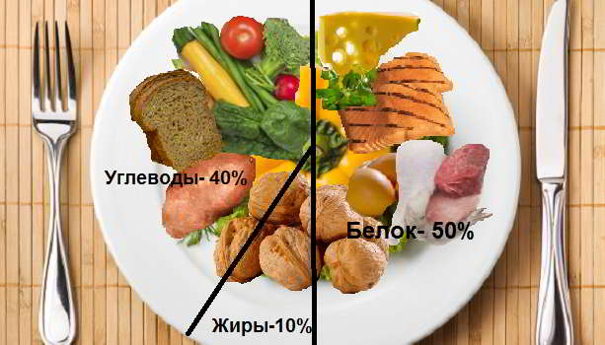
3)Ежедневный рацион должен быть организован таким образом, что приёмы пищи происходят в одно и то же время и сбалансированы по объёму. Завтрак должен иметь энергоёмкость до трети всего суточного рациона, обед - до 60 процентов, и ужин - 10-20%. Причём белковые продукты лучше употреблять в первой половине дня, оставляя для ужина лёгкие овощные блюда, фрукты, пюре, рагу.
10%
30%
60%
4)Обязательно нужно контролировать калорийность всего суточного рациона и соотносить его со своими реальными энергозатратами в течение дня. Если человек - малоактивен, и большую часть дня проводит за офисным столом, то калорийность его пищи должна быть максимально низкой, но - не в ущерб содержанию в ней витаминов и микроэлементов.

Slide 22
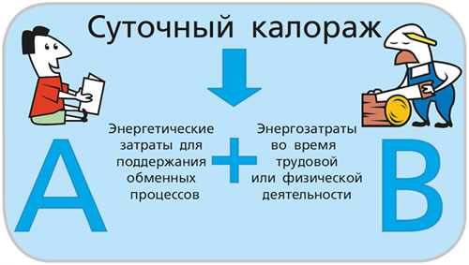
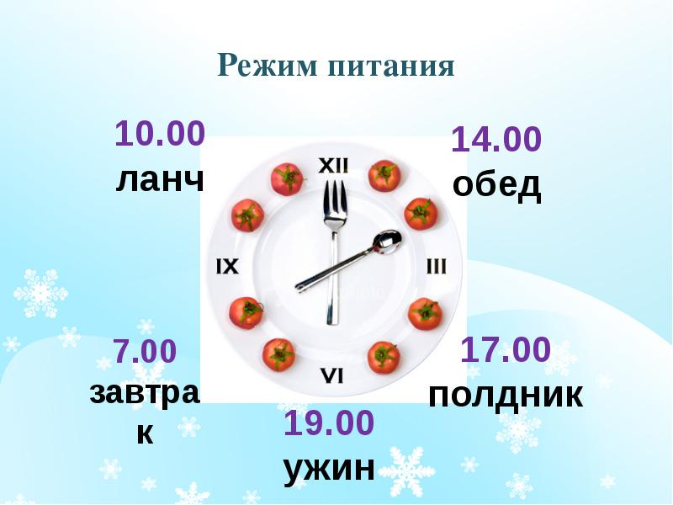

5)В периоды значительного повышения физических нагрузок необходимо соответственно и увеличивать калораж рациона.
6)Количество приёмов пищи в день должно быть 4-5 раз, из них 3 - основных: завтрак, обед, ужин. Два приёма пищи нужно распределять между завтраком и обедом и между обедом и ужинам, предпочитая в это время съедать фрукты, овощной салат с кусочком хлеба грубого помола.

Slide 23

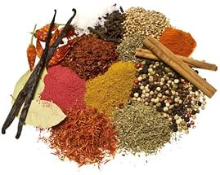
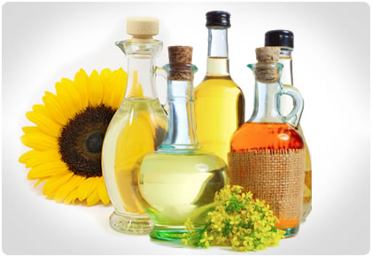
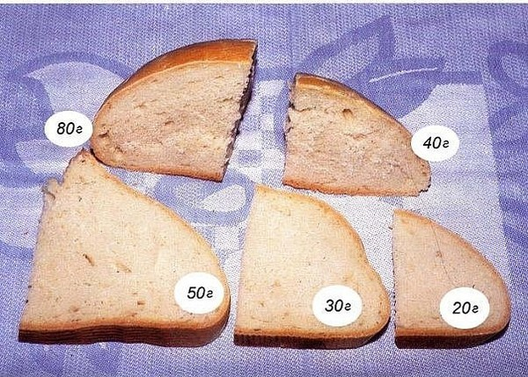
7)Есть нужно медленно, спокойно, тщательно пережёвывать пищу. Как показывает практика, немаловажна в питании обстановка, сервировка блюд, и даже посуда способна повлиять на наше настроение, а также на усваиваемость продуктов.
8)Следует не увлекаться чрезмерно специями и приправами - в большом количестве, они возбуждают аппетит и способствуют тому, что человек съедает больше, чем ему необходимо.
9)Животным жирам лучше предпочитать растительные.
10) Хлеб должен быть ограничен до 100-150 граммов в день.

Slide 24

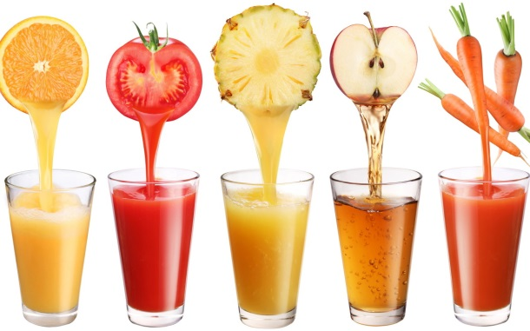


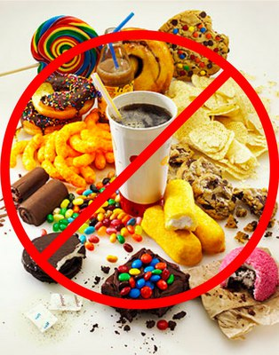
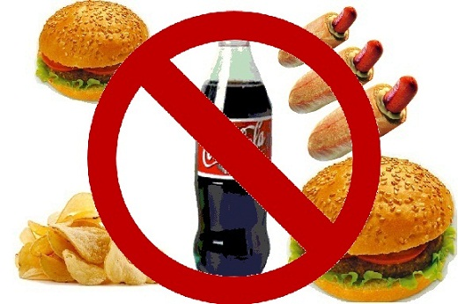
11)Нужно полностью исключить из рациона напитки с подсластителями и красителями, а также кондитерские изделия. Пить лучше всего чистую воду, минеральную воду, соки, компоты, зелёный чай.

Slide 25
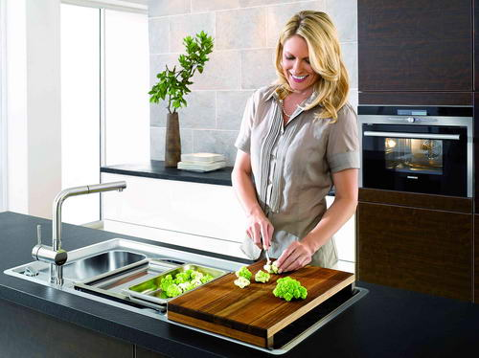
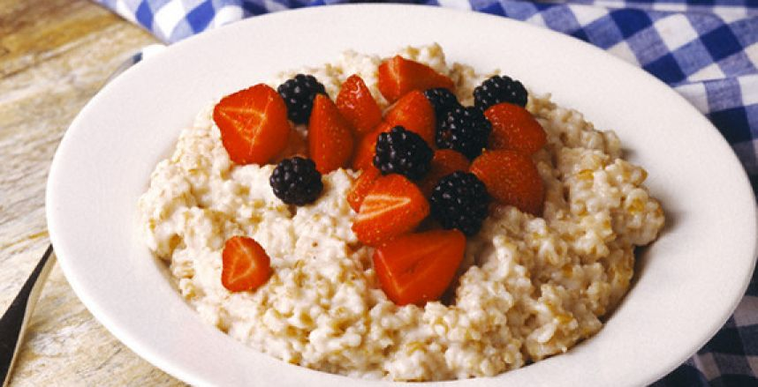
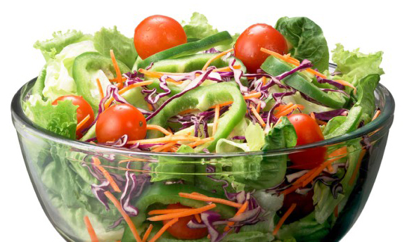
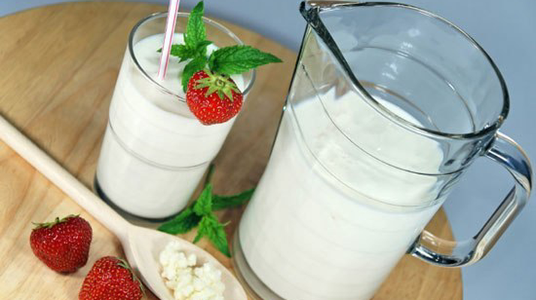
12) После приёмов пищи не нужно лежать - лучше всего пройтись, выполнить работу по дому.
13) Ужинать нужно не менее, чем за 2 часа до сна. На ужин лучше всего съедать овощные блюда, лёгкие каши с фруктами, соки, кефир, муссы, пюре, овощные салаты.

Slide 26
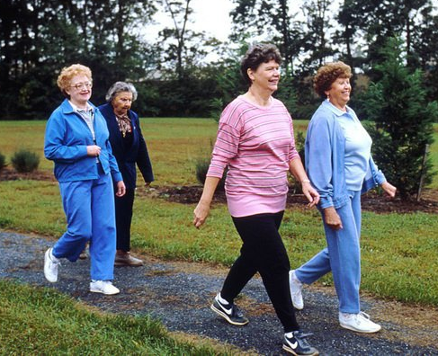

14)После ужина неплохо прогуляться перед сном по свежему воздуху.
15)Раз в неделю нужно контролировать вес. Именно весы подскажут, правильно ли организован рацион питания, и вовремя подкорректировать его.
16)Для улучшения самочувствия можно раз или два раза в неделю организовывать разгрузочные дни с употреблением кефира, свежевыжатых фруктовых соков, фруктов и сырых овощей.
Соблюдение принципов правильного сбалансированного питания является важнейшим условием здорового образа жизни, и, как правило, повышения иммунитета и защитных сил организма против неблагоприятных проявлений экологии и заболеваний, а также борьбы с лишним весом.

Slide 27


КОЛИТ
КОЛИТ — заболевание, характеризующееся воспалительно-дистрофическими изменениями в толстой кишке.
Причиной колита могут быть инфекция (бактериальная, вирусная, грибковая), аллергия, лучевая терапия, прием некоторых лекарств (слабительных средств, нейролептиков, антибиотиков), нарушение кровообращения в сосудах брыжейки (ишемические колиты).

Slide 28


Отдельную группу составляют неспецифические поражения толстой кишки, например неспецифический язвенный колит.
Вторичный колит может возникнуть на фоне хронических воспалительных заболеваний органов пищеварения, таких как гастрит, холецистит, холангит, панкреатит, гепатит, или очагов хронической инфекции в организме (тонзиллит, аднексит, простатит и др.).
Воспалительный процесс в толстой кишке может распространиться на всю кишку (панколит) или ограничиться одним или несколькими ее сегментами.
Наиболее часто поражается дистальный отдел толстой кишки, когда в процесс вовлекается прямая кишка (проктит) или прямая и сигмовидная (проктосигмоидит). При колите патологический процесс распространяется в основном на слизистую оболочку и подслизистую основу толстой кишки.

Slide 29


Основными симптомами острого колита являются схваткообразная боль в животе, болезненные позывы к дефекации (тенезмы), поносы с примесью слизи и крови в испражнениях.
Могут наблюдаться рвота, лихорадка. При тяжелых формах острого колита появляются симптомы обезвоживания организма. Пальпация толстой кишки болезненна. Определяются участки выраженного спазма, чередующиеся с участками расширения кишки.
Хронический колит может возникнуть вследствие острого воспаления толстой кишки или заболевание сразу приобретает хроническое течение. Чаще хронический колит развивается в возрасте старше 40 лет. Сохраняются и могут усиливаться возникшие при остром воспалении изменения двигательной, ферментативной функции кишечника, как правило, усиливается дисбактериоз.

Slide 30

Для хронического колита характерны обострения и ремиссии. Основными симптомами являются боль в животе и нарушение функции кишечника. Боль чаще всего ноющая, различная по интенсивности и распространенности.
При тотальном поражении толстой кишки наиболее типична боль в нижнем и боковых отделах живота, однако она может не иметь четкой локализации. Появление или нарастание боли отмечается в момент усиления перистальтики, т. е. через несколько часов после еды, перед дефекацией, при физическом и нервном напряжении.
Если в патологический процесс вовлекаются прямая кишка и анальная область, появляются тенезмы, зуд и мокнутие в заднепроходном отверстии, чувство тяжести и жжения в прямой кишке.

Slide 31


В период обострения возможны как поносы, так и запоры. Не менее часто встречается сочетание запоров и поносов (запорные поносы). Характерны также метеоризм, повышенное отхождение газов. При пальпации живота определяется болезненность по ходу толстой кишки, выявляются спазмированные и атоничные участки, урчание.
Общее состояние больных, как правило, остается удовлетворительным. У некоторых больных — сосудистая дистония, лабильность сердечной деятельности, спазмы гладкой мускулатуры. Может отмечаться повышенная раздражительность, «уход в болезнь», склонность к депрессии.

Slide 32



В диагностике используют бактериологическое и микроскопическое исследования кала, рентгенологическое (ирригоскопия) и эндоскопическое (ректороманоскопия, колоноскопия) исследования.
Лечение. Больным рекомендуют соблюдать диету с ограничением в рационе продуктов, стимулирующих кишечную секрецию и перистальтику (черный хлеб, свежее молоко, сырые овощи), при поносах назначают обволакивающие и адсорбирующие средства; применяют спазмолитики, аналгезирующие, холинолитические, ферментные и бактерийные препараты.
При хронических проктосигмоидитах местно показаны микроклизмы из отвара ромашки, эвкалипта, растительного масла или 0,4% раствора колларгола. При колитах, осложненных анальными трещинами, геморроем, назначают ректальные свечи с лекарственными препаратами (например, красавкой, новокаином). Курортное лечение показано в период ремиссии в санаториях гастроэнтерологического профиля.

Slide 33

Лечебное питание при хронических заболеваниях кишечника.
При заболеваниях кишечника применяются диеты № 4 (острые и хронические заболевания в период профузных поносов и резко выраженных диспепсических явлений),
№ 4 б (острые и хронические заболевания кишечника в период обострения, а также при сочетании их с поражением желудка, печени и желчевыводящих путей, поджелудочной железы)
4 в (хронические заболевания кишечника в период ремиссии). Первые две диеты применяются в клинических условиях и при лечении на дому под постоянным врачебным контролем. Для самостоятельного использования под периодическим врачебным контролем применяется диета № 4 в.

Slide 34

Диета № 4в. Показания к назначению.
Острые заболевания кишечника в период выздоровления как переход к общей диете, хронические заболевания кишечника в период ремиссии, а также при сочетании этих заболеваний с поражением желудка, печени, желчевыводящих путей, поджелудочной железы.
Целевое назначение. Обеспечить полноценное питание и сохранение компенсации при хронических заболеваниях кишечника в стадии ремиссии, а также при вовлечении в патологический процесс желудка, печени и желчевыводящих путей, поджелудочной железы. Обеспечить процесс восстановления нарушенных функций органов пищеварения в период выздоровления при острых заболеваниях кишечника.

Slide 35

Общая характеристика. Диета физиологически полноценная, с нормальным содержанием белков, жиров, углеводов и ограничением поваренной соли до нижней границы физиологической нормы (8—10 г), с некоторым ограничением механических и умеренным ограничением химических раздражителей слизистой оболочки и рецепторного аппарата желудочно-кишечного тракта, с исключением продуктов и блюд, усиливающих процесс брожения и гниения в кишечнике, а также сильных стимуляторов желчеотделения, секреции желудка и поджелудочной железы, веществ, раздражающих печень.
Кулинарная обработка. Все блюда готовят в вареном виде или на пару, а также запекают в духовке. Пищу дают преимущественно в неизмельченном виде.
Химический состав и калорийность.
Белков 100— 120 г,
жиров 100—120 г,
углеводов 400—500 г.
Калорийность 3000— 3500 ккал.
Количество свободной жидкости 1,5 л, поваренной соли — 8—10 г.
Масса суточного рациона около 3 кг.

Slide 36


Р е ж и м питания желательно дробный (5—6 раз в день), по не реже 4 раз.
Температура пищи: горячих блюд — от 57 до 62°С, холодных — но ниже 15 °С.
Перечень рекомендуемых продуктов и блюд. Хлеб и хлебобулочные и зделия. Хлеб пшеничный вчерашний, сухой бисквит, сухое печенье типа «Мария», 1—2 раза в неделю ограниченное количество хорошо выпеченных, без добавления в тесто масла булочек или пирогов с вареньем, мясом и яйцами, яблоками, повидлом и джемом, ватрушки с творогом.

Slide 37



С у п ы. На слабом обезжиренном мясном пли рыбном бульоне с различными крупами (кроме пшена), вермишелью, овощами (картофель, морковь, кабачки, тыква, цветная капуста).
При хорошей переносимости разрешаются капуста белокочанная, зеленый горошек, молодая фасоль, свекла.

Slide 38


Блюда из мяса и рыбы. Мясо нежирное или обезжиренное (говядина, телятина, курица, индейка) без сухожилий, птица без кожи, куском, рубленая, в отварном виде или паровая; нежирная рыба (судак, лещ, треска, окунь, навага, серебристый хек и др.) отварная или паровая куском.
Блюда и гарниры из овощей. Картофель, кабачки, морковь, тыква, цветная капуста в отварном виде или паровые непротертые и в виде пюре, овощные запеканки.
При хорошей переносимости разрешают зеленый горошек, капусту белокочанную, молодую фасоль, свеклу вареную. Исключают репу, редьку, редис, щавель, шпинат, лук, чеснок, грибы.
В сыром виде разрешают спелые помидоры (100—120 г в день), лиственный салат со сметаной (при хорошей переносимости).

Slide 39





Блюда и гарниры из круп, бобовых, макаронных изделий. Различные рассыпчатые каши (кроме пшенной и перловой) на воде с добавлением 1/з молока или 10 % сливок, паровые и запеченные пудинги, отварная вермишель, мелко нарубленные макароны.
Блюда из яиц. Цельные яйца (не более 1— '/г шт. в день) в блюда по кулинарным показаниям, блюда из яичных белков (паровые омлеты, меренги, снежки); при хорошей переносимости разрешают цельные яйца всмятку, паровые натуральные омлеты (до 2 яиц в день).

Slide 40





Сладкие блюда, сладости, фрукты, ягоды. Кисели, компоты, желе, муссы, суфле из сладких сортов ягод и фруктов (кроме абрикосов, слив, дынь), печеные яблоки и груши, мармелад, зефир, пастила, сливочные помадки, ирис, варенье и джемы из сладких сортов ягод н фруктов, в сыром виде сладкие сорта ягод (клубника, земляника, малина), спелые мягкие сорта яблок и груш без кожуры (100—120 г в день), при хорошей переносимости мандарины и апельсины спелые, сладкие арбузы, виноград без кожуры. Фруктовые и ягодные соки из сладких сортов ягод и фруктов (яблочный, клубничный, вишневый, мандариновый и др.).

Slide 41





Молоко, молочные продукты и блюда из н п х. Молоко пресное только в блюдах, при хорошей переносимости можно употреблять и в чистом виде; кисломолочные напитки: кефир, ацидофилин, ацидофильное молоко, ряженка и т. д. с кислотностью не выше 90° по Тернеру (при хорошей переносимости), сыр неострый (российский, угличский, ярославский и др.), творог свежий натуральный, в виде творожной пасты, паровых и запеченных пудингов.

Slide 42





Соусы и пряности. Лавровый лист, укроп, листья петрушки, корица, гвоздика, соус молочный (бешамель) с добавлением небольшого количества сметаны, фруктовые соусы.
Закуски. Заливные рыба, язык, телятина; сыр неострый, черная икра, докторская колбаса, вымоченная сельдь, нежирная ветчина.
Н а п и т к и. Отвар шиповника, чай и кофе некрепкие без молока или с молоком, 10 % сливками (при хорошей переносимости) .
Ж и р ы. Масло сливочное (не жарить) добавлять в готовые блюда и давать с бутербродами не более 5—15 г на один прием в зависимости от переносимости.

Slide 43
Примерное меню диеты № 4в (3316 клал)
Наименование блюд | Выход, г | Белки, г | Жиры, г | Углеводы, г
Первый завтрак
Омлет паровой | 130 | 9,9 | 12,5 | 3,97
Каша овсяная | 300 | 9,7 | 12,2 | 42,5
Чай | 200 | — | —
Второй завтрак
Яблоки свежие | 100 | 0,3 | — | 11,5
Обед
Суп картофельный на мясном бульоне | 400 | 4,8 | 14,8 | 33,6
Мясо отварное | 55 | 13,6 | 8,9 | —
Каша гречневая рассыпчатая | 150 | 7,5 | 9,5 | 45,1
Компот яблочный | 180 | 0,2 | — | 28,3

Slide 44
Полдник
Сухарики с сахаром | 25 | 4,0 | 1,0 | 31,12
Отвар шиповника | 200 | — | — | —
Ужин
Рулет мясной, запеченный, фаршированный яичным омлетом | 130 | 18,4 | 17,7 | 13,6
Морковь тушеная | 200 | 3,6 | 5,6 | 15,8
Пудинг творожный запеченный | 150 | 16,3 | 20,5 | 38,3
На ночь
Кефир | 180 | 5,0 | 6,3 | 8,1
На весь день
Хлеб белый | 300 | 23,7 | 5,7 | 158,1
Сахар | 40 | — |  | 39,8
Масло сливочное | 10 | 0,06 | 8,2 | 0,09
Всего … |  | 116 | 122,4 | 468,6

Slide 45





Гастрит
ЗАНЯТИЕ 2.
Гастрит – воспаление слизистой оболочки (иногда и более глубоких слоев) стенки желудка.
Острый гастрит развивается в результате воздействия следующих факторов: бактериальная инфекция – пищевые токсикоинфекции; алиментарные факторы _ чрезмерное переедание, особенно при употреблении большого количества непривычных острых, грубых пищевых продуктов, а также алкоголя; воздействия химических веществ (крепкие щелочи, кислоты) и лекарственных средств (в первую очередь противовоспалительных); воздействие аллергенов – пищевых продуктов (земляника, яйца и др.).

Slide 46


Наиболее часто встречается острый гастрит. Внезапно, через 4-8 часов после употребления недоброкачественных продуктов, слишком обильной еды, чрезмерного употребления алкоголя, появляется тошнота, ощущение дурноты и резкой слабости. Вскоре, а иногда одновременно появляются чувство распирания, тупая боль в подложечной области, обильная рвота, приносящая некоторое облегчение.
Рвотные массы вначале содержат недавно съеденные продукты. Повторная рвота сопровождается выделением слизи, иногда желчи. Позывы на рвоту могут быть очень частыми и мучительными, сочетаться со схваткообразными болями в подложечной области.
Появляется полное отвращение к пище. После рвоты больной испытывает резкую слабость, нередко покрывается холодным потом. Иногда нарушение пищеварительной функции желудка сопровождается поносом; повторная рвота и понос могут приводить к значительному обезвоживанию организма.

Slide 47


У больного кожные покровы бледные, язык сухой, обычно густо обложен серовато-белым налетом. Иногда определяются вздутие в подложечной области и шум плеска в желудке. Пальпация подложечной области умеренно болезненна, однако живот всегда остается мягким.
Диагностика острого гастрита обычно не вызывает затруднений. В ряде случаев его нужно дифференцировать с острым аппендицитом, острым холециститом, инфарктом миокарда, некоторыми инфекционными заболеваниями (грипп, менингит, гепатит), острым нарушением мозгового кровообращения, сальмонеллезом и другими кишечными инфекциями.
Неотложная помощь при установленном остром гастрите начинается с промывания желудка. Затем назначаются слабительные, при болях – спазмолитические средства, при интоксикации и обезвоживании – внутривенные капельные вливания. При тяжелом течении гастрита больной направляется в стационар. Прогноз при своевременно проведенном лечении благоприятный, обычно продолжительность заболевания не превышает 1-4 дня.

Slide 48



Коррозивный гастрит развивается при попадании в желудок концентрированных кислот, щелочей и развитии некроза стенки желудка. Отмечаются сильные боли и чувство жжения во рту, за грудиной и в подложечной области, многократная мучительная рвота с примесью слизи, крови, иногда с обрывками слизистой оболочки.
Осложнениями могут быть коллапс, кровотечение и прободение полых органов, в случае присоединения вторичной инфекции – перитонит, медиастинит, в последующем – рубцевание пищевода, желудка, формирование стеноза привратника. Полноценное лечение возможно только в условиях стационара.
Флегмонозный гастрит развивается при инфицировании стенки желудка бактериями (чаще стрептококками) на фоне тяжелой инфекции (сепсис, брюшной тиф), язвы или рака желудка, травмы желудка инородным телом (в том числе при гастроскопии), при травме живота, отравлениях крепкими кислотами и щелочами.

Slide 49


Клинически характеризуется острым началом с развитием лихорадки, интенсивной боли в подложечной области, тошноты, рвоты, появлением признаков перитонита, оксическими изменениями периферической крови (нейтрофильный лейкоцитоз, увеличение СОЭ). Дифференциальный диагноз проводят с острым панкреатитом, с прободной язвой желудка.
При флегмонозном гастрите, помимо терапии антибиотиками широкого спектра действия, необходимо оперативное лечение – резекция либо дренирование желудка, поэтому больной с подозрением на флегмонозный гастрит должен быть немедленно госпитализирован.

Slide 50



Хронический гастрит – распространенное заболевание, возникающее в результате образования антител к обкладочным клеткам желудка (аутоиммунный фундальный гастрит чаще встречается в пожилом и зрелом возрасте), вследствие инфицирования слизистой оболочки желудка, чаще Helicobacter pylori (бактериальный антральный гастрит чаще бывает у молодых пациентов), при забрасывании в желудок дуоденального содержимого (например, после операций на желудке и 12-ти перстной кишке – рефлюкс-гастрит), а также по неизвестным причинам (идиопатический гастрит).

Slide 51



Предрасполагающими факторами служат длительное систематическое нарушение режима и характера питания, злоупотребление алкоголем, курение, использование лекарственных средств (в первую очередь ненаркотических анальгетиков), хронические инфекции и заболевания органов пищеварения (холецистит, энтероколит), нарушения обмена веществ при сахарном диабете, подагре и др.
Нередко протекает бессимптомно. При нормальной или повышенной секреторной функции могут наблюдаться изжога, отрыжка кислым, иногда рвота, чувство распирания или боль в подложечной области после еды; при обострении гастрита может выявляться незначительная болезненность в подложечной области.

Slide 52



При нарастании атрофии слизистой оболочки и снижении секреторной функции пациентов чаще беспокоят неприятный вкус во рту, тошнота, слюнотечение, отрыжка воздухом; болевой синдром не выражен.
При выраженной атрофии желудочных желез не вырабатывается внутренний фактор Касла.
Это может приводить к развитию В12-дефицитной анемии, проявляющейся бледностью, глосситом, неврологическими расстройствами и прочее. Нарушение секреторной и моторной функции желудка приводит к появлению симптомов кишечной диспепсии, проявляющейся метеоризмом, неустойчивостью стула; на фоне хронического гастрита могут также появиться признаки астеноневротического синдрома (слабость, раздражительность и т.п.).
Диагноз хронического гастрита может быть установлен только при гастроскопии и морфологическом исследовании биоптатов с оценкой выраженности воспаления, степени атрофии желез. С помощью специальных тестов в биоптатах определяется наличие Helicobacter pylori.

Slide 53

При неосложненном течении хронического гастрита в большинстве случаев лечение не требуется. При выявлении Helicobacter pylori назначают антибиотики. Госпитализация показана только при выраженном обострении заболевания и при необходимости дифференциальной диагностики хронического гастрита и рака желудка.
Прогноз благоприятный. Хронический гастрит сам по себе практически не влияет на продолжительность и качество жизни. Однако гастрит с выраженными признаками атрофии и метаплазией слизистой оболочки рассматривают как предраковое состояние.

Slide 54

ПРОФИЛАКТИКА ОСТРЫХ ГАСТРИТОВ
Профилактические мероприятия, направленные на предупреждение острых гастритов, должны основываться на устранении источников, вызывающих данное заболевание желудка. Учитывая это положение, весь перечень профилактических мер следует разделить на две группы:
1)меры общественной профилактики;
2)меры индивидуальной профилактики.
Первая группа включает весь комплекс мероприятий экологического и санитарного надзора, направленных на ограждение населения от приема недоброкачественных пищевых продуктов, недоброкачественных средств для ухода за полостью рта.
Также в комплекс этих мероприятий должна входить просветительская деятельность, связанная с доведением до сведения граждан экологической проблематики и способов профилактики влияния вредных техногенных факторов (выбросы в атмосферу, бытовая техника и т. п.).

Slide 55


В эпоху рыночной экономики достаточно трудно контролировать как правильное приготовление пищи предприятиями общественного питания, так и безудержную рекламу пищевых продуктов и добавок, напитков, полуфабрикатов.
Совершенно невозможен контроль за организацией трудовой деятельности с учетом физиологически обусловленной продолжительности обеденного перерыва. Решение многих задач с уровня общественного неизбежно переходят на уровень индивидуального контроля.
В основе индивидуальной профилактики острых гастритов лежит прежде всего организация рационального питания. Пищевой рацион должен быть полноценным, содержать достаточное количество белков, жиров, углеводов и витаминов.

Slide 56





Следует стремиться организовать свой день так, чтобы завтрак, обед и ужин проходили в определенные часы. Ужинать нужно не позднее чем за четыре часа до сна. (Это положение важно соблюдать для профилактики и других гастродуоденальных заболеваний).
Необходимо избегать переедания (особенно перед сном), длительных перерывов между приемами пищи, сухоядения, поспешной еды на ходу.
Важное значение имеет отказ от слишком горячей или чрезмерно холодной пищи, от употребления жирных, копченых, пряных, а также недоброкачественных и трудноперевариваемых продуктов питания. Следует помнить, что курение и употребление алкогольных напитков способствуют развитию острого гастрита.

Slide 57



Пища должна готовиться с соблюдением правил гигиены. Овощи и фрукты необходимо тщательно мыть, рыбу и мясо — хорошо прожаривать или проваривать. Эти простые и доступные мероприятия обеспечивают нормальное переваривание пищевой массы и дают возможность избежать неоправданных нагрузок на желудочно-кишечный тракт. Пищу желательно готовить на один день. Продукты питания должны храниться в прохладном месте, лучше в холодильнике.

Slide 58


Большую роль в профилактике острых гастритов играют санитарно-просветительская работа среди населения, разъяснение важности соблюдения гигиены питания.
Необходимо своевременно лечить кариозные зубы и устранять очаги хронической инфекции (хронический тонзиллит, хронический гайморит, холецистит, туберкулез и т. д.).
Важное значение имеет тщательное пережевывание пищи, которое невозможно без своевременного и качественного протезирования зубов в случае их утраты.

Slide 59


В целях профилактики развития аллергических гастритов следует исключать из пищевого рациона индивидуально непереносимые продукты. Не следует применять лекарственные средства, вызывающие диспепсические расстройства.
В некоторых случаях удается повысить индивидуальную толерантность (переносимость) к пищевым продуктам путем постепенного повышения их количества в рационе.
Для предупреждения коррозивного гастрита нельзя допускать случайного или намеренного приема ядовитых веществ (концентрированные щелочи и кислоты, сулема, мышьяк, алкоголь высокой концентрации, хлороформ и т. д.), а также медикаментов в чрезмерной дозировке (салициловая кислота и др.).

Slide 60



Важными профилактическими мерами, предупреждающими развитие флегмонозного гастрита, являются своевременная и эффективная терапия септических заболеваний (рожа, эндокардит, сепсис и т. д.), фурункулеза, острых инфекционных процессов (брюшной тиф и др.), язвенной болезни и рака желудка.
Серьезное значение для предотвращения острых гастритов имеют меры по поддержанию микрофлоры желудочно-кишечного тракта в нормальном, естественном состоянии, то есть избегать дисбактериоза кишечника.
Кроме того, большое значение имеют меры, предупреждающие инфицирование стенки желудка при хирургических операциях на нем и при его травматических повреждениях.

Slide 61

ПРОФИЛАКТИКА ХРОНИЧЕСКИХ ГАСТРИТОВ
Весь перечень профилактических мер, предупреждающих развитие острых гастритов, не теряет своей актуальности и в отношении хронических воспалений желудка. Кроме того, соблюдение этих превентивных мероприятий играет важную роль в профилактике обострений хронических гастритов.
Своевременное и правильное лечение острых гастритов имеет решающее значение в предупреждении их перехода в хронический процесс.

Slide 62




Важно соблюдать режим, ритм и гигиену питания, следить за состоянием ротовой полости, избегать курения и приема алкогольных напитков. Следует отказаться от пищевых продуктов, вызывающих механическое, термическое или химическое раздражение слизистой оболочки желудка.
Необходимо устранять профессиональные вредности, оказывающие раздражающее или токсическое воздействие на желудок (пары щелочей, жирных кислот, свинец, металлическая, силикатная, угольная пыль, работа в горячих цехах и т. д.).

Slide 63



Важное профилактическое значение имеет своевременная санация очагов хронической инфекции (кариес, хронические воспалительные процессы в придаточных пазухах носа, хронический тонзиллит, хронические холецистит, колит, панкреатит, гепатит и т. д.).
Нельзя забывать о необходимом своевременном лечении заболеваний сердечно-сосудистой системы и кроветворного аппарата, болезней эндокринной системы и обмена веществ, при которых нарушается трофика (питание) желудка, возникает кислородное голодание тканей и подавляется активность желудочной секреции.
Следует избегать длительного приема медикаментов, особенно тех лекарственных препаратов, которые оказывают раздражающее действие на слизистую оболочку желудка и отрицательно влияют на желудочную секрецию (салицилаты, слабительные средства, сульфаниламиды и др.).

Slide 64


Необходимо помнить о значении правильного лечения неврозов желудка (функциональная ахилия и ахлоргидрия — отсутствие соляной кислоты), которые могут вызвать структурную перестройку слизистой оболочки желудка, следствием чего часто является развитие хронического гастрита.
Большое значение имеет устранение глистных инвазий и адекватная терапия острых инфекционных заболеваний.
Все лица с хроническими гастритами подлежат обязательному диспансерному учету и должны регулярно осматриваться гастроэнтерологом. Особую важность диспансерное наблюдение имеет для пациентов, страдающих полипозным гастритом, так как у ^{х}/₃ больных этой формой хронического гастрита наблюдается его переход в раковую опухоль. Следует 2 раза в год проводить тщательное клиническое и рентгенологическое обследование людей с ахилической формой хронического гастрита в связи с тем, что у них часто наблюдается озлокачествление процесса.

Slide 65



Питание при остром гастрите
В первые два дня больной получает только жидкость в объеме до двух литров (свежезаваренный теплый чай, чай с медом, вода с лимоном, отвар шиповника).
На третий день болезни пища дается только в жидком виде: нежирный, некрепкий или вторичный бульон, молочная сыворотка, процеженный слизистый овсяный, рисовый или ячменный отвар, в который можно добавить до 10—15 г сливочного масла.
На четвертый день в рацион вводят 75—100 г подсушенных белых сухарей.
С пятого дня больной получает мясное или рыбное суфле, свежий пресный творог, протертые каши (рисовую, овсяную, гречневую) с добавлением 15—20 г сливочного масла, пюре (из моркови, картофеля, кабачков, цветной капусты), несдобное печенье.
Диета больных острым гастритом расширяется постепенно. Однако длительно голодать больной не должен, ибо продолжительное ограничение питательных веществ в рационе, особенно белков. оказывает отрицательное воздействие на репаративные процессы.

Slide 66


По Певзнеру больному острым гастритом назначается Диета №2
Диета №2
Лечебная диета №2 назначается врачами при возникновении острых гастритов и энтероколитах, при обострении хронических заболеваний желудка и кишечника.
Основная цель диеты – снижение воздействия грубой пищи на воспаленную слизистую органов, что позволяет добиться быстрого выздоровления. Диета №2 – это полноценное питание с ограничением в употреблении некоторых продуктов, а также особый, щадящий способ приготовления пищи.
При приготовлении пищу можно варить, запекать и тушить, допускается и жарка, но без образования грубой, жесткой корочки. Рекомендуется включать в ежедневное меню протертые блюда из продуктов, богатых клетчаткой и соединительными волокнами. Исключают из рациона продукты с долгим сроком переваривания в кишечнике, грубую клетчатку, слишком острые, а также холодные и горячие блюда.

Slide 67





Соли рекомендуется в день употреблять не больше 5 грамм,
жидкости до 1,5 литров.
Правильно подобранные продукты стимулируют секреторную функцию желудка и остальных органов пищеварения, а также нормализуют их работу.
Также при соблюдении диеты необходимо добавлять в пищу легкие химические раздражители, которые усиливают выработку ферментов.
Это могут быть соки и кисели из кислых ягод и фруктов, подливы и соусы с добавлением уксуса, чеснока, мясные, нежирные бульоны.

Slide 68




К употреблению при соблюдении диеты №2 разрешается:
• Посушенный хлеб, несдобные печеные изделия с различными овощными, мясными и фруктовыми начинками.
• Супы на нежирном бульоне. Это могут быть овощные супу, свекольники, щи со свежей капустой.
• Мясо и рыба нежирных сортов, без кожицы в запеченном или отварном виде.
• Молочные продукты и блюда, приготовленные из них - вареники, сырники, запеканки.
• Каши можно готовить из любой крупы, кроме перловой и пшенной. Крупу употребляют также для начинки пирогов, в супах и запеканках.
• Фрукты и овощи с грубой клетчаткой употребляют в виде протертого пюре. Можно различные джемы, варенья, кисели.

Slide 69



Во время соблюдения диеты нельзя:
• Свежий хлеб, сдобные изделия, горячую выпечку.
• Копчености, слишком соленые и острые блюда.
• Жирное мясо, сало, консервы мясные и рыбные.
• Бобы, кукурузу.
• Яйца вкрутую.
• Сырые не протертые овощи – брюкву, редьку, чеснок, хрен.
• Кислые напитки и соусы.
Принимать пищу необходимо до 6 раз в день, с одинаковыми интервалами между приемами, блюда не должны быть обильными.
В качестве жидкости хорошо подходят напитки из шиповника, кисели из сладких ягод. Употребление киселей и слизистых супов дополнительно обволакивает желудок, защищая его от механического раздражения.

Slide 70

Питание при хроническом гастрите
Течение хронического гастрита зависит от того, насколько тщательно выполняются предписанный режим и диета. Диетическое лечение должно продолжаться не менее трех месяцев.
Щадящая диета, лекарства, отказ от курения и алкоголя могут быстро произвести благоприятный лечебный эффект. Но не следует считать болезнь закончившейся, так как преждевременное нарушение диеты сводит на нет начавшееся выздоровление.
Лечение заболевания основано на принципе макси­мального щажения воспаленной слизистой желудка; диета должна благоприятствовать снижению кислотно­сти. Установлено, что крепкие мясные супы, уха, крепкие овощные отвары, грибные, а также кислые супы, соленые кушанья, приправы, лук, перец, копчености, жареная пища, консервы, колбаса, кофе, крепкий чай вызывают очень энергичное отделение желудочного сока с высо­кой кислотностью.

Slide 71






Воспаленную слизистую желудка нужно оберегать от влияния грубой, «сокогонной», очень холодной и очень горячей пищи. Пища должна быть нежной, рыхлой, хорошо измельченной. Очень полезны таким больным:
Супы рекомендуются протертые, не мясные и не рыбные, а молочные или с маслом, сливками, сметаной, из перло­вой, овсяной, рисовой, манной круп, из овощей (капуста не разрешается), из домашней лапши.
Молоко, сливки, некис­лая сметана, яйца всмятку, паровые омлеты, домашний мягкий некислый творог, простокваша, сливочное, топ­леное и растительное масло (при хорошей переноси­мости).
Мясо (говядина, телятина, постная свинина, курица) можно есть в виде паровых котлет и кнелей. Только в отваренном виде разрешаемся рыба.
Разрешаются спелые ягоды — малина и зем­ляника, овощные, ягодные и фруктовые соки, чай некреп­кий с молоком или лимоном, хлеб белый черствый.
Овощи и фрукты можно есть только вареные и протертые, компоты и ки­сели варить из сладких фруктов и ягод (не из клюквы и брусники).
Пища солится умеренно.
Есть следует четыре-пять раз в день, через неболь­шие перерывы, чтобы кислый желудочный сок не накап­ливался в пустом желудке.

Slide 72




Больные гастритом с пониженной кислотностью
Вначале должны придерживаться такой же щадящей диеты, а как только пройдет обострение, исчезнут боли и тошнота, улучшится аппетит и самочувствие, можно перейти на диету тренировочную, то есть такую, которая не была бы грубой и побуждала бы железистые клетки больше выделять желудочного сока.
При пониженной кислотности желудочного сока или отсутствии в нем кислоты нарушается иногда работа кишечника и появляется наклонность к поносам. В этом случае из диеты исключаются молоко, яичные желтки и овощи (но сливками и сметаной можно заправлять суп). Молоко иногда заменяют трехдневным кефиром, ацидо­филином или пытаются приучить к нему, прибавляя к чаю, кофе, какао.
Чтобы поднять кислотность желудочного сока, реко­мендуются мясные, рыбные, грибные и овощные супы, процеженные или хорошо протертые борщи. Мясо и рыба могут подаваться в жареном виде, нужно избегать лишь жирных сортов и поджаривать мясо и рыбу без сухар­ной и мучной панировки, чтобы не образовалась толстая крепкая корка. Жилистое и жесткое мясо не рекомен­дуется. Разрешаются вымоченная нежирная селедка, икра, нежирная некопченая ветчина, неострый сыр, яйца всмятку, омлеты, каши некрутые и хорошо разваренные, лапша, макароны. Свежая сдоба, блины, лепешки, пироги мясные и рыбные не рекомендуются.

Slide 73




Больному с пониженной кислотностью полезны кофе, какао, кефир, варенец, простокваша, кумыс, сливочное, топленое, оливковое масло, свежая сметана, кисели из клюквы, брусники, чернослива и других кислых фруктов, белый черствый хлеб, сухари. Витамины даются в виде овощных и фруктовых сырых соков, пивных дрожжей, отвара пшеничных отрубей, отвара шиповника. Запрещаются горчица, перец, лук, чеснок.
Так как гастрит с пониженной кислотностью часто сочетается с заболеванием печени, желчных путей и кишечника, то в этих случаях из диеты исключаются жареные кушанья (заменяются вареными), мясные, рыб­ные, грибные супы, яичные желтки (заменяются -белковыми омлетами), икра, сыр. Количество жиров в пище ограничивается, супы разрешаются вегетарианские.
Если гастрит сопровождается поражением кишечника, то , напоминаем, не следует пить молоко, компоты, упот­реблять в пищу овощные блюда — замените их протер­тыми крупяными, вермишелью. Хлеб можно только чер­ствый или сухари. Разрешается крепкий чай, черный кофе, кисель из черники, вишни, черемухи. В этом случае рекомендуется проводить так называе­мые творожные дни, когда больной питается только мяг­ким нежирным творогом, слегка подслащенным, с не­большим количеством сметаны.

Slide 74



Хлеб и всякая другая пища запрещаются. Больным гастритом нельзя употреб­лять копченых мясных и рыбных изделий, жирную бара­нину, свинину, жирные сорта рыбы, птицы (утка, гусь), острые закуски, винегреты, грибы, острые приправы (пе­рец, горчица, лук, чеснок), сырые овощи и фрукты, хо­лодные напитки.
Все желудочно-кишечные больные имеют большой дефицит витаминов, и притом разных, они из пищи плохо всасываются, а без витаминов улучшение затормажива­ется, поэтому помимо тех, которые больной может полу­чить из пищи, варений, соков (морковный, свекольный, картофельный), шиповника или заготовленных летом листьев черной смородины, клубники, крапивы, малины, необходимо пользоваться и витаминами, продаваемыми в аптеках.
У больных гастритом с пониженной кислотностью уменьшена выработка пищеварительных ферментов как желудком, так и кишечником, а также поджелудочной железой, и врачи часто назначают этим больным пепсин или пепсин с соляной кислотой, ацидин пепсин, желудоч­ный сок, панкреатин, абомин и др.

Slide 75


Питание при хроническом гастрите с нормальной и повышенной кислотностью
Питаться в периоды обострения заболевания нужно часто, до 6 раз в день. Первый завтрак – сразу после пробуждения, второй – около 12 часов дня, обед – в 14, полдник – в 16, ужин – в 18 часов, легкая закуска – за 2 часа до сна. В периоды ремиссий можно отступить от этого графика, принимать пищу большими порциями и реже, однако необходимо обязательно завтракать, каждый день принимать пищу в одно и то же время.
При составлении меню важен способ приготовления продуктов. Так, жареное или слабо проваренное мясо стимулирует деятельность желудочных желез и потому не рекомендуется людям, страдающим повышенной кислотностью желудочного сока.
Важно помнить и о термическом щажении слизистой оболочки желудка. Температура подаваемых больному блюд должна быть не ниже 15 и не выше 55 °С. Оптимальная для слизистой оболочки желудка температура пищи – около 37 °С (ближе всего к температуре человеческого тела).
Супы и горячие блюда после приготовления необходимо остужать, а закуски, хранящиеся в холодильнике (салаты, заливное и т. д.), нужно примерно полчаса до еды выдерживать при комнатной температуре.

Slide 76



В день больному гастритом с повышенной секрецией желудочного сока необходимо употреблять белка из расчета не менее 1,5 г на 1 кг массы тела (в том случае, если человек страдает недостаточным или избыточным весом, такой расчет требует коррекции).
Необходимо помнить также, что белки входят в состав продуктов не только животного, но и растительного происхождения. Животные белки должны составлять примерно 60% от общего количества потребляемых человеком белков. Остальные 40% – белки растительного происхождения.
60%
70%
30%
40%
Количество растительных жиров в дневном рационе должно составлять около 30% от общего их числа, остальные 70% – доля животных жиров. При составлении меню следует учитывать тот факт, что жиры содержатся не только в масле – это вещество входит в состав многих продуктов (правда, в меньших объемах).

Slide 77

Общее количество потребляемых больным хроническим гастритом с повышенной кислотностью жиров должно составлять 100—120 г в день. В периоды обострений употребление жиров необходимо снижать до 80—90 г в день.
В периоды обострений заболевания, как правило, больному приходится снижать количество употребляемых углеводов, так как они дополнительно способствуют проявлению неприятных симптомов заболевания: вызывают изжогу, вздутие живота, боли. Но все же это вещество необходимо организму, и поэтому в периоды ремиссий количество углеводов в пище должно соответствовать количеству углеводов, рекомендуемому для здорового человека, – примерно 450 г в день.
Рекомендованные продукты:
Мясо для больного необходимо отбирать нежирное, нежилистое, лучше использовать говядину, крольчатину и мясо птицы (с птицы перед приготовлением обязательно снимается кожица).
Также при хроническом гастрите с повышенной кислотностью разрешается употребление в пищу субпродуктов: печени, языка. Субпродукты, в отличие от мяса, не обязательно приготавливать в рубленом виде, можно и куском, однако их нельзя жарить, они должны быть только вареными.

Slide 78



Рыбу следует выбирать также нежирных сортов: в первую очередь речную (не красную), а также хек, треску, морского окуня. В периоды ремиссий можно употреблять блюда из рыбы, приготовленной куском (отварной), а в периоды обострений рыбу, как и мясо, необходимо готовить в виде паровых котлет, фрикаделек, рыбного пюре и т. д. Перед приготовлением с рыбы, как и с птицы, снимается кожица. Для больных хроническим гастритом полезна паюсная икра.
Важно достаточное употребление в пищу яичного белка. Помимо отварных яиц (только всмятку) и омлетов, из него можно готовить сладкие блюда, например меренги.
Полезно при гастрите с повышенной кислотностью употребление молока. Оно обладает практически всеми теми же полезными свойствами, что и мясо, но при этом оказывает гораздо меньшее стимулирующее действие на желудочную секрецию. Молоко рекомендуется использовать в составе блюд, а также в чистом виде.

Slide 79



• Из кисломолочных продуктов лучше отдавать предпочтение йогуртам или ряженке и избегать очень кислых продуктов (например, кефира).
• Очень полезен некислый творог, лучше домашнего приготовления. Его можно употреблять в натуральном виде или в виде приготовленных из него сладких блюд: запеканок, творожных ватрушек, сырников.
• В периоды обострений следует исключать из меню больного сыр, хотя в периоды ремиссий употреблять его можно.
• Также рекомендованы крупы и бобовые. И если бобовые можно употреблять в пищу в ограниченном количестве и только в периоды ремиссий (они богаты клетчаткой, которая оказывает раздражающее воздействие на слизистую желудка), то крупы становятся основным источником растительного белка для больного гастритом.
Важной составляющей рациона является масло – растительное и сливочное – основной источник жира, совершенно необходимого организму человека, страдающего гастритом. Кроме того, что жиры имеют способность обволакивать желудок, обеспечивая ему таким образом дополнительную защиту, они непосредственно влияют на процесс образования желудочного сока, регулируя его.

Slide 80




• При повышенной желудочной кислотности, конечно же, следует употреблять некислые сорта овощей и фруктов. Хорошо готовить из них морсы, кисели, фруктовые пюре и другие сладкие блюда. Соки при употреблении нужно разбавлять водой.
Из овощей больным хроническим гастритом с повышенной желудочной кислотностью рекомендуются картофель, морковь, кабачки, тыква, цветная капуста, фасоль, спелые помидоры.
Запрещенные продукты:
• Свинина и баранина – это достаточно трудно перевариваемые сорта мяса.
• Жареное мясо, копчености, консервы, мясные и грибные бульоны.
• Обезжиренное молоко.
• Редис, репа, лук, чеснок, грибы, щавель, редька, ревень, белокочанная капуста.
• Перец, горчица, хрен и другие острые приправы.
• Черный хлеб.
• Кофе, газированная вода, алкогольные напитки.
• Мороженое, холодные напитки, горячий чай.
• Количество соли в пище обязательно нужно ограничивать, особенно в периоды обострения заболевания.

Slide 81



Примерное меню диеты на период обострения:
• 1- й завтрак: омлет паровой, каша овсяная протертая молочная, чай с молоком.
• 2- й завтрак: молоко с сухарем
• Обед: суп-пюре морковно-картофельный, котлеты мясные паровые с картофельным пюре, кисель фруктовый.
• Полдник: молоко.
• Ужин: рыба отварная с морковно-свекольным пюре, чай с молоком.
• На ночь: молоко.

Slide 82







ЗАНЯТИЕ 3. Язвенная болезнь
ЯЗВЕННАЯ БОЛЕЗНЬ — хроническое рецидивирующее заболевание, основным признаком которого является образование дефекта (язвы) в стенке желудка или двенадцатиперстной кишки.
В возникновении заболевания играют роль многие факторы, в том числе нарушения режима и характера питания (например, систематическое употребление острой и грубой пищи, торопливая еда и еда всухомятку, большие перерывы между приемами пищи), курение, злоупотребление алкогольными напитками, крепким кофе, психоэмоциональные перегрузки (недостаточные отдых и сон, ненормированный рабочий день, стрессовые ситуации), физическое перенапряжение.
Важное место отводится наследственным и конституциональным факторам.
Длительный прием лекарственных препаратов, неблагоприятно воздействующих на слизистую оболочку желудка и двенадцатиперстной кишки (ацетилсалициловой кислоты, глюкокортикоидов, резерпина, кофеина и др.).

Slide 83




Полагают, что важную роль в развитии язвенной болезни и ее рецидивирующем течении играет Helicobacter pylori, паразитирующий в слизистой оболочке желудка и повышающий ее чувствительность к воздействию соляной кислоты желудочного сока.
Клиническая картина и течение.
Ведущим симптомом язвенной болезни являются боли, возникающие чаще в подложечной области слева от срединной линии (при язвах тела желудка) или справа от нее..
Типичным симптомом язвенной болезни является рвота кислым желудочным содержимым, возникающая на высоте болей и приносящая облегчение, в связи с чем больные иногда вызывают ее искусственно. Нередко отмечаются и другие диспептические расстройства (изжога, тошнота, отрыжка, запоры).

Slide 84

Язвенная болезнь обычно протекает с чередованием обострений и ремиссий. Обострения нередко носят сезонный характер, возникая преимущественно весной и осенью; продолжительность их от 3 — 4 до 6 — 8 недель и более. Ремиссии могут длиться от нескольких месяцев до нескольких лет.
Осложнения: кровотечение, перфорация и пенетрация язв, перивисцерит, рубцово-язвенный стеноз привратника, малигнизация язвы.

Slide 85

Диагностика язвенной болезни
Ведущую роль в диагностике язвенной болезни и ее осложнений играет эндоскопическое исследование.
Оно позволяет подтвердить или отвергнуть диагноз, точно определить локализацию, форму, глубину и размеры язвенного дефекта, оценить состояние дна и краев язвы, уточнить сопутствующие изменения слизистой оболочки, а также нарушения моторной функции желудка и двенадцатиперстной кишки, обеспечивает возможность контроля за динамикой процесса. Специальные методики позволяют выявить Helicobacter pylori в биоптатах слизистой оболочки желудка и двенадцатиперстной кишки.
Дифференциальный диагноз проводят в первую очередь с хроническими холециститом и панкреатитом. При первом боли обычно возникают после приема жирной или жареной пищи, локализуются в правом подреберье, не имеют четкой периодичности, не уменьшаются после приема антацидных средств. При хроническом панкреатите боли локализуются преимущественно в левом или правом подреберье в виде "полукольца" или бывают опоясывающими, усиливаются вскоре после еды, сопровождаются нарушением функции кишечника.

Slide 86



Лечение.
Больным с неосложненным течением язвенной болезни в большинстве случаев проводится консервативная терапия.
При обострении заболевания больных госпитализируют в гастроэнтерологическое или общетерапевтическое отделение. В стационаре им обеспечивается лечебно-охранительный режим с максимальным ограничением физических и эмоциональных нагрузок.
При стихании обострения пациентов переводят в реабилитационное (загородное) отделение. В поликлинике осуществляют диспансеризацию и противорецидивное лечение.
Питание должно быть дробным (5 — 6 раз в сутки), пища — механически и химически щадящей. Большинству больных как в период обострения, так и в процессе дальнейшего, в том числе противорецидивного лечения показана диета N° 1.
Из рациона питания традиционно исключают жареные блюда сырые овощи и фрукты, содержащие грубую растительную клетчатку (капусту, груши, персики и др.), маринады, соления, копчености, крепкие бульоны, специи, газированные напитки, кофе, какао.

Slide 87



П р о ф и л а к т и к а направлена на устранение возможных этиологических факторов язвообразования: отказ от курения и алкоголя, организация режима труда и отдыха, правильного питания.
Больные язвенной болезнью находятся под диспансерным наблюдением. Противорецидивное лечение должно быть комплексным, длительным.
При обычном течении заболевания противорецидивные курсы проводятся 2 раза в год в период наиболее вероятного возникновения рецидива, т.е. весной и осенью, при частых и длительных обострениях – 3-4 раза в год.

Slide 88




Диетическое лечение при язвенной болезни желудка и двенадцатиперстной кишки
Большое значение имеет правильный ритм питания. Рекомендуется прием пищи через каждые 3-4 ч, небольшими порциями.
Исключают слишком горячую и холодную пищу. Для снятия воспалительного процесса в гастродуоденальный системе ограничивают поваренную соль до 10-12 г в день.
Слабые возбудители секреции желудка: супы молочные, крупяные или овощные (из картофеля, моркови и свеклы); каши молочные жидкие; хорошо вываренное мясо и свежая отварная рыба; молоко и молочные продукты; яйца всмятку или в виде омлета; хлеб белый вчерашней выпечки; щелочные воды, не содержащие углекислоту; некрепкий чай.
К сильным возбудителям секреции относятся: пряности (горчица, корица, хрен и др.); все блюда растительного и животного происхождения, приготовленные путем жарения; консервы; все блюда, содержащие экстрактивные вещества (например, мясные, рыбные, грибные бульоны; крепкие навары из овощей); черный хлеб; крепкий чай, кофе; напитки, содержащие алкоголь и углекислоту.
Можно

Slide 89



Противоязвенная диета должна быть полноценной, сбалансированной в отношении содержания белков, жиров, углеводов, минеральных солей и витаминов (главным образом С, D1 и А). Белки, входящие в диету, должны содержать все необходимые аминокислоты в оптимальных соотношениях.
Немалое значение имеет достаточное содержание в рационах минеральных солей и витаминов. Витамина С больше всего содержится в плодах шиповника, поэтому желательно, чтобы больной получал отвар шиповника ежедневно. Витамин С усиливает окислительно-восстановительные и регенеративные процессы, обладает десенсибилизирующим свойством и угнетает секрецию и моторику желудка у больных язвенной болезнью.
Во все противоязвенные диеты необходимо включать молоко.

Slide 90

Курс лечебного питания больных язвенной болезнью начинается с максимально щадящей диеты N° 1а. Поскольку эта диета малокалорийная (2000-2200 ккал)
Диета N° 1а (максимально щадящая)
Общая характеристика. Диета с физиологическим соотношением основных пищевых веществ, резким ограничением химических и механических раздражителей слизистой оболочки и рецепторного аппарата, с некоторым снижением калорийности, содержащая качественно различный жир.
Кулинарная обработка. Все продукты отваривают, протирают или готовят на пару. Блюда жидкой или жидко-кашицеобразной консистенции.
Калорийность и состав. Белков 80 г, жиров 80-90 г (из них 15-20 г растительных), углеводов 200 г. Калорийность 2000-2200 ккал. Количество свободной жидкости 1,5 л, поваренной соли 8 г. Масса суточного рациона 2-2,5 кг.
Режим питания дробный (5-6 раз в сутки).
Температура пищи: горячих блюд - от 57 до 65 °С, холодных - не ниже 15 °С.
Перечень рекомендуемых продуктов и блюд.
Супы. Слизистые из круп (овсяная, манная, рисовая) с добавлением яично-молочной смеси, сливок, сливочного масла.
Хлеб и хлебобулочные изделия исключаются.
Мясные и рыбные блюда. Паровые суфле (1 раз в сутки) из нежирных сортов мяса, птицы, рыбы без сухожилий, фасций и кожи.
Блюда и гарниры из овощей исключаются.
Блюда и гарниры из круп. Жидкие протертые каши (из любой крупы, кроме пшенной) 1 раз в день с добавлением молока или сливок.

Slide 91





Примерное однодневное меню диеты N° 1а (2000 ккал)
Наименование блюд | Выход, г | Белки, г | Жиры, г | Углеводы, г
Первый завтрак
Яйца всмятку (2 шт.) | 96 | 10,2 | 10,9 | 0,5
Молоко (1 стакан) | 200 | 5,6 | 7,0 | 9,0
Второй завтрак
Кисель фруктовый | 180 | 0,18 | - | 36,3
Молоко (1 стакан) | 200 | 5,6 | 7,0 | 9,0
Обед
Суп слизистый рисовый, молочный | 400 | 7,4 | 14,6 | 23,3
Мясное суфле паровое | 110 | 22,8 | 11,5 | 5.9
Желе лимонное | 125 | 2,5 | - | 15,7
Полдник
Отвар шиповника (1 стакан) | 180- | - | -
Молоко (1 стакан) | 200 | 5,6 | 7,0 | 9,0
Ужин
Яйцо всмятку (1 шт.) | 48 | 5,1 | 5,4 | 0,2
Каша манная молочная | 300 | 8,9 | 9,5 | 46,6
На ночь
Молоко (1 стакан) | 200 | 5,6 | 7,0 | 9,0
На весь день
Сахар 50 г | - | - | - | 49,9
Всего ... |  | 80 | 80 | 214,2

Slide 92


ЗАНЯТИЕ 4.Вирусные гепатиты
Вирусы гепатита (A, B, C, D и E), вызывающие острую или хроническую инфекцию и воспаление печени, – причина многих проблем международного здравоохранения. Ежегодно вирусные гепатиты уносят 1,4 миллиона жизней, в настоящее время ими страдают 500 миллионов человек. Согласно статистике ВОЗ, 57% случаев цирроза печени и 78% случаев первичного рака печени вызваны инфекцией вируса гепатита В или С. Эти болезни приводят к 2,7 % всех случаев смертей в мире.
Развитию и распространению гепатита способствует то, что в большинстве случаев он протекает бессимптомно. Многие инфицированные не подозревают о болезни и не только не лечатся сами, но и становятся источником вируса для других людей
Вирус гепатита А (HAV) чаще всего передается при употреблении загрязненных пищевых продуктов или воды, либо тесном контакте двух лиц.
Существует эффективная и безопасная вакцина против вируса гепатита А, врачи настоятельно рекомендуют делать прививку, планируя путешествия в страны с плохой санитарией.

Slide 93


Вирус гепатита B (HBV) передается при контакте с зараженными кровью, слюной и другими жидкостями организма, также может передаваться от матери ребенку во время родов или от члена семьи маленькому ребенку.
Гепатит В опасен сочетанием двух особенностей. Особенность первая: он склонен протекать в скрытой форме, в качестве симптомов выдавая лишь легкое расстройство пищеварения, усталость и дискомфорт справа под ребрами, обостряющийся после приема пищи. Особенность вторая: у этого вида гепатита отмечается самая высокая склонность к переходу в хроническую стадию, с постепенным разрушением тканей печени. Самое опасное из осложнений хронического гепатита В – это цирроз.

Slide 94



Профилактика заболевания вирусным гепатитом В
Большую ответственность несут медицинские работники. Они обязаны соблюдать все меры предосторожности при любых процедурах, когда происходит контакт с кровью, чтобы не подвергать риску ни себя, ни пациентов. Все инструменты и оборудование должны тщательно стерилизоваться, правила безопасности на рабочем месте строго соблюдаться.
Однако чаще все же вирусом гепатита В заражаются при инъекциях наркотических веществ молодые люди, страдающие этой зависимостью, избавление от которой – самая надежная профилактика.
Соблюдение правил личной гигиены, отказ от беспорядочных половых связей – меры, также состоящие в списке профилактических.
Вакцинация. Три инъекции вакцины, первая из которых делается новорожденным еще в роддоме (2 доза – в возрасте 1 месяц, 3 доза – в возрасте 6 месяцев), способны надежно предотвратить заболевание в течение 7-10 лет.

Slide 95

Вирус гепатита С (HCV) также передается при контакте с инфицированной кровью, самые распространенные пути заражения: небезопасное пользование иглами, ненадлежащая стерилизация медицинского и косметического оборудования (например в маникюрном кабинете и тату-салоне), непроверенная кровь и продукты крови. Реже заражение происходит при сексуальном контакте. Вирусный гепатит С наиболее часто приобретает хроническое течение, сопровождается развитием осложнений и тяжело протекает.
Факторы, которые способны не только ускорять темпы формирования цирроза печени, но и снижать эффективность проводимого лечения: возраст более 40 лет к моменту инфицирования, мужской пол, злоупотреблением алкоголем, ожирение, нарушение обмена железа.
Профилактика гепатита С
предупреждение заражения инъекционным путем (обследование доноров, использование одноразовых или хорошо простерилизованных медицинских инструментов, борьба с наркоманией и др.).
При подозрении на возможное заражение (контакт с больным или человеком, у которого подозреваются проблемы со здоровьем) лучше сдать анализ крови. Это нужно сделать через две-три недели после подозрительного контакта.

Slide 96



Вирус гепатита D (HDV) заражает только людей, инфицированных HBV, что зачастую приводит к развитию более серьезной болезни и тяжелым последствиям. Эффективный способ профилактики HDV – вакцинация против гепатита В.
Вирус гепатита Е (HEV), как и HAV, в большинстве случаев передается через воду или пищевые продукты (например, сырые моллюски). HEV все чаще признается одной из главных причин вспышек заболеваемости в развивающихся странах, особенно в Восточной и Южной Азии. Согласно данным ВОЗ, гепатит Е может вызывать смерть у 20% беременных женщин.
ВОЗ предоставляется возможность для привлечения внимания к следующим мероприятиям:
1. укрепление профилактики, скрининга и контроля вирусного гепатита и связанных с ним болезней;
2. расширение охвата вакцинацией против гепатита В и включение этой вакцины в национальные программы иммунизации;
3. координация глобальных ответных действий на вирусный гепатит.

Slide 97


Хронический гепатит
Гепатит становится хроническим, когда воспалительный процесс в печени продолжается более 6 месяцев. Причин, способствующих его возникновению, множество.
Ведущую роль играют перенесенные острые вирусные гепатиты, которые служат причиной почти половины случаев возникновения хронического гепатита. Наиболее опасен вирусный гепатит С.
Другая причина – алкогольная интоксикация. Уже давно доказано, что алкоголь непосредственно действует на клетки печени, разрушая их и вызывая воспаление.

Slide 98



Схема развития хронического гепатита в целом выглядит так. Ткань печени поражается одним или нескольким факторами (вирусами, алкоголем, лекарствами).
Больные начинают терять вес. В правом подреберье ощущаются постоянные тупые и ноющие боли, которые усиливаются после физической нагрузки. Иногда боли могут отсутствовать, но чувствуется тяжесть и распирание в животе, не зависящие от приема пищи. Часто отмечается вздутие живота. После приема пищи появляется отрыжка, горечь во рту, рвота. Все эти симпотомы появляются оттого, что обезвреживающая функция печени нарушается, в пищеварительной системе развиваются гнилостные процессы, нарушается моторика желудка и кишечника.
Характерным признаком хронического гепатита могут быть сосудистые звездочки – видимые через слои кожи мелкие сосуды красноватого оттенка в форме звездочек диаметром до 1 см. У больного можно наблюдать "печеночные ладони" - ладони красноватого оттенка, который сохраняется еще продолжительное время после периода обострения.

Slide 99

Профилактика обострений.
Чтобы предотвратить частые обострения, нужно прежде всего постараться исключить так называемые факторы риска.
Первую группу составляют факторы внутренней среды, то есть те, что связаны с процессами, происходящими внутри нашего организма.
Больному хроническим гепатитом необходимо избегать контактов с больными людьми и особенно тщательно относиться к соблюдению правил личной гигиены.
Большое отрицательное влияние на течение хронического гепатита оказывают заболевания органов пищеварительного тракта – язвенная болезнь желудка и двенадцатиперстной кишки, панкреатит. Опасны заболевания легких и сердечно-сосудистой системы.
Вторая группа – экзогенные факторы, воздействующие на организм больного извне. Прежде всего это физические и эмоциональные нагрузки, алкоголь, несоблюдение диеты, неблагоприятное воздействие климата (переохлаждение, перемена климата, избыточное нахождение под солнцем). Больные хроническим гепатитом, даже если их состояние удовлетворительное, должны обследоваться у врача, сдавать анализы крови и мочи. При хроническом активном гепатите осмотр проводится ежеквартально.

Slide 100


Холангит
ХОЛАНГИТ — неспецифическое воспаление желчных ходов. В развитии холангита имеет значение инфекция в сочетании с нарушением оттока желчи из желчных ходов чаше на почве желчнокаменной болезни, сужения большого дуоденального сосочка (фатерова соска), при опухолях желчного пузыря, желчных протоков, головки поджелудочной железы. Этиология первичного склерозирующего холангита неизвестна, предполагается связь с вирусной инфекцией.
Лечение. Показана срочная госпитализация в хирургический стационар. В связи с возможностью развития холангиогенных абсцессов печени и сепсиса необходимо в короткий срок установить причину возникновения холангита и восстановить отток желчи. Назначают антибиотики широкого спектра действия. При сочетании с острым холециститом показано оперативное лечение. Прогноз при своевременном лечении благоприятный.

Slide 101






ПАМЯТКА БОЛЬНОМУ ГЕПАТИТОМ
 | Исключите из своего рациона алкоголь; жирные продукты; жареные блюда; консервы; острые приправы.
 | Напитки, которые вы пьете, должны быть теплыми, негазированными и не содержать никаких консервантов.
 | Избегайте физических нагрузок при остром гепатите или при обострениях хронического. В другое время правильно дозируйте нагрузки. Помните, что все хорошо в меру, а печень к этой мере очень чувствительна и не прощает пренебрежительного отношения.
 | Ни в коем случае не занимайтесь самолечением. Гепатит — это не то заболевание, с которым можно справиться домашними средствами. Только врач на основе анализов и наблюдения за ходом болезни может дать правильные, квалифицированные рекомендации по лечению.
 | Применение желчегонных препаратов в острых стадиях течения гепатита и при обострениях хронического недопустимо и может привести к весьма неприятным последствиям.
 | Относитесь с вниманием к окружающим, особенно если вы носите в себе возбудителя заболевания. Соблюдайте нормы гигиены и безопасности, чтобы уберечь своих близких от инфицирования.

Slide 102




ДИЕТА ПРИ ЗАБОЛЕВАНИЯХ ПЕЧЕНИ (ДИЕТА N° 5)
Наименование блюд | Выход, г | Белки, г | Жиры, г | Углеводы, г
Первый завтрак
Сырок творожный | 120 | 11,1 | 18,8 | 22,1
Каша манная молочная (1/2 порции) | 150 | 4,5 | 4,7 | 23,3
Чай с молоком | 180 | 1,4 | 1,7 | 2,2
Второй завтрак
Яблоко печеное без сахара | 120 | 0,4 | - | 14,9
Обед
Суп рисовый с овощами | 500 | 3,3 | 9,7 | 28,3
Мясо отварное под молочным соусом | 55 | 16,4 | 18,2 | 6,1
Морковь тушеная | 150 | 3,6 | 5,6 | 15,8
Кисель фруктовый из виноградного сока | 180 | 0,2 | - | 26,4
Полдник
Сухарики без сахара | 25 | 4,0 | 1,0 | 26,4
Отвар шиповника (1 стакан)
Ужин
Рыба отварная | 85 | 16,0 | 4,6 | 0,02
Картофельное пюре | 200 | 4,0 | 5,7 | 32,3
Плов фруктовый | 180 | 3,7 | 4,6 | 56,7
Чай
На ночь
Кефир | 180 | 5,0 | 6,3 | 8,1
На весь день
Хлеб белый | 200 | 15,8 | 2,0 | 103,8
Сахар | 30 | - | - | 29,9
Масло сливочное | 10 | 0,06 | 8,2 | 0,09
Всего ... |  | 89,4 | 91,4 | 396,2

Slide 103


ЗАНЯТИЕ 5. Желчнокаменная болезнь
ЖЕЛЧНОКАМЕННАЯ БОЛЕЗНЬ — заболевание, обусловленное наличием в желчном пузыре и желчных протоках желчных камней. Частота их образования увеличивается с возрастом, у мужчин желчные камни встречаются в 3 раза реже, чем у женщин.
В формировании желчных камней имеют значение такие факторы, как
наследственность
несбалансированное питание с преобладанием в рационе грубодисперсных животных жиров (свиного, бараньего, говяжьего) в ущерб растительным;
нейроэндокринные нарушения,
сахарный диабет, нарушения жирового обмена с увеличением массы тела, поражения печеночной паренхимы токсического и инфекционного генеза; гиподинамия и застой желчи.
воспалительный процесс в желчном пузыре.
Желчные камни — плотные образования, количество которых может составлять от одного до нескольких тысяч, величина — до нескольких сантиметров в диаметре, масса — до 30 г и более. В желчном пузыре чаще встречаются камни округлой формы, в общем желчном протоке — эллипсоидной или продолговатой, во внутрипеченочных протоках — ветвистой.

Slide 104



Клиническая картина. Заболевание может протекать бессимптомно (латентная форма). Миграция желчных камней и закупорка ими пузырного протока проявляется внезапным сильным болевым приступом.
Провоцирующими факторами служат употребление жирной или острой пищи, нередко отрицательные эмоции, резкое физическое напряжение, работа в наклонном положении. Иногда болевой приступ наступает во время менструации, после родов.
Боли часто возникают в ночное время, локализуются в правом подреберье и подложечной области, распространяются на всю верхнюю половину живота и иррадиируют в правую лопатку, правое плечо, шею, носят постоянный характер, постепенно нарастая.
Диагноз подтверждают при ультразвуковом исследовании, которое дает возможность обнаружить в желчном пузыре камни размером 0,5 см. Диагностическое значение имеют также обзорная рентгенография области желчного пузыря, холецистография, холангиография, холеграфия.
Большую точность распознавания конкрементов в желчном пузыре, содержащих соли кальция, обеспечивает компьютерная рентгеновская томография.

Slide 105



Лечение.
При хронической болевой форме желчнокаменной болезни основой лечения является диетотерапия: диета N° 5, исключение из рациона пряностей, копченостей, жиров животного происхождения, дробное питание (5 — 6 раз в день) без переедания, минеральные воды.
При болях показано тепло (грелка, согревающий компресс) на область желчного пузыря, спазмолитические средства (атропин в каплях, но-шпа, папаверин и др.).
Физиотерапевтические методы (токи УВЧ, диатермия, индуктотермия), грязелечение и минеральные ванны, санаторно-курортное лечение применяют только при отсутствии признаков обострения заболевания. Назначение желчегонных препаратов нежелательно, поскольку вызванная ими миграция камней может привести к закупорке желчных протоков и спровоцировать приступ печеночной колики, развитие других осложнений.

Slide 106


Холецистит
ХОЛЕЦИСТИТ — острое неспецифическое воспаление желчного пузыря, почти всегда обусловленное желчнокаменной болезнью и в большинстве случаев развивающееся после закупорки пузырного протока камнем.
Воспаление стенки желчного пузыря может развиться в результате:
механического раздражения при закупорке камнем пузырного протока;
артериальной окклюзии (тромбоза) пузырной артерии и ишемии желчного пузыря;
воздействия химических факторов (изменение состава желчи, заброс в пузырь ферментов поджелудочной железы при остром деструктивном панкреатите);
бактериального воспаления (кишечная палочка, клебсиелла, стрептококки, стафилококки и др.) с восходящим или нисходящим путем инфицирования.
Клиническая картина. Острый холецистит обычно начинается как печеночная колика, причем 2/3 пациентов уже испытывали подобные ощущения ранее. Через 2 —3 ч после приема обильной и жирной пищи — жирного мяса, сала, пирожных, сдобного теста, яиц — внезапно появляется очень сильная, мучительная боль в эпигастрии и правом подреберье, с иррадиацией вверх, в правое плечо, в шею и назад под правую лопатку.

Slide 107



Лечение.
Продолжительные боли в правом подреберье, повышение температуры, появление мышечной защиты в правом подреберье должны быть расценены как проявление острого холецистита, такие больные нуждаются в экстренной госпитализации в хирургическое отделение.
В качестве неотложной терапии возможно использование спазмолитиков, введение наркотических анальгетиков в этом случае нецелесообразно, поскольку затушевывает клиническую картину.
Консервативная терапия в условиях стационара включает диету (стол N° 5), холод на живот, спазмолитики, дезинтоксикационную и антибактериальную терапию. В случаях, когда консервативное лечение неэффективно, показало оперативное лечение — холецистэктомия.

Slide 108


Цирроз печени
ЦИРРОЗ ПЕЧЕНИ — хроническое заболевание, в основе которого лежит глубокая необратимая структурная перестройка печени с рубцовым сморщиванием и постепенным снижением ее функции.
Цирроз печени может развиться после длительного злоупотребления алкоголем, после вирусного гепатита с исходом в хронический гепатит, а также вследствие нарушений аутоиммунного характера (приводящих к циррозу через хронический активный гепатит), холангита, обструкции внепеченочных желчных протоков.
Реже к циррозу приводят длительная сердечная (правожелудочковая) недостаточность, гемохроматоз, паразитарные заболевания печени.

Slide 109


Клиническая картина.
Болезнь может длительно протекать малосимптомно. Начальными проявлениями заболевания могут стать диспепсия (тошнота, отрыжка, метеоризм), понижение аппетита, слабость, похудание.
У части больных отмечается тяжесть в правом подреберье, увеличение печени — уплотненной, с неровной поверхностью, заостренным краем.
У трети пациентов в начальной стадии заболевания пальпируется увеличенная плотная с закругленным краем селезенка (спленомегалия).
Ранними являются обычно так называемые малые печеночные признаки — сосудистые "звездочки" в области лица, спины, плечевого пояса, паукообразные расширения мелких кожных сосудов (больше на коже плечевого пояса), ладонная эритема.
У части больных выражены кожный зуд, желтуха, значительно повышен уровень билирубина и холестерина крови (признаки холестаза). Больные постепенно слабеют, худеют до истощения. Исходом болезни является печеночная недостаточность.

Slide 110


Лечение.
В период малосимптомного течения болезни важнейшее значение имеют щадящий режим, исключение алкоголя и других гепатотоксических веществ, осторожное отношение ко всякому лекарственному лечению, исключение больших физических нагрузок.
Многие лекарства — седативные средства, аминазин, морфин и другие наркотические анальгетики могут ухудшить течение болезни. Лечение цирроза печени включает этиологическое (исключение приема, алкоголя при алкогольном циррозе, уменьшение застойной сердечной недостаточности при "кардиальном", противовирусная терапия — при вирусном циррозе).
Показано полноценное питание в пределах стола N° 5. В рационе важно нормальное количество белка. С целью улучшения метаболизма печеночных клеток используют витамины.
Патогенетическая терапия глюкокортикоидами показана при аутоиммунном циррозе печени. При развитии портальной гипертензии ограничивают потребление поваренной соли, осторожно используют диуретики в малых дозах, бета-блокаторы. При признаках активности процесса, кровотечении и подозрении на другие осложнения больные подлежат госпитализации.

Slide 111

Хронический панкреатит
Хронический панкреатит — это довольно распространенная патология, которая проявляется признаками эндокринной и экзокринной недостаточности, а также периодическими или постоянными болями в области живота. При этом заболевании в поджелудочной железе происходит целый ряд необратимых патологических изменений.
Заболевание развивается под воздействием следующих причин:
· Алкоголь. Это основная причина развития хронического панкреатита (особенно у мужчин). Доля алкогольного панкреатита доходит до 50% от общего числа заболевших.
· Болезни желчевыводящей системы (холециститы, дискинезии).
· Несбалансированное питание. Рацион с предельно малым количеством жиров и белков, длительное недоедание – все это часто приводит к развитию хронической формы панкреатита.
· Наследственная предрасположенность.
· Воздействие на поджелудочную железу токсинов и некоторых лекарственных средств (например, НПВС, тетрациклин, сульфаниламиды, эстрогены, меркаптопурин, фуросемид, гидрохлортиазид, азатиоприн).
· Гиперлипидемия (аномально повышенное содержание жиров в крови).
· Длительная гиперкальциемия (может возникнуть, например, при передозировке эргокальциферола или при гиперпаратиреозе).
· Инфекционные болезни (инфекционный паротит).
· Механические повреждения поджелудочной железы (в том числе при оперативном вмешательстве).

Slide 112

Основным симптомом обострения хронического панкреатита являются болевые ощущения, которые в зависимости от степени поражения железы могут локализоваться в левом подреберье, верхней части живота или носить опоясывающий характер. Боль может носить как приступообразный, так и постоянный характер.
Помимо боли, признаком хронического панкреатита является диспепсический синдром (метеоризм, вздутие живота, изжога, рвота, тошнота). Рвота обычно возникает при обострении заболевания. Она частая, изнуряющая и не приносит чувство облегчения. Поносы при хроническом панкреатите могут сменяться запорами. Расстройства пищеварения и отсутствие аппетита приводят к снижению массы тела пациента. По мере прогрессирования заболевания частота обострений увеличивается.
При внешнем осмотре пациента врач отмечает желтушность кожи и склер. Кожа у больного сухая, на животе и груди могут образовываться красные пятна, которые после надавливания не пропадают.
Живот немного вздут, при прощупывании пациент ощущает болезненность в левом подреберье, вокруг пупка, в верхней части живота. В ряде случаев течение хронического панкреатита сопровождается умеренным увеличением селезенки и печени.

Slide 113


Лечебное питание при хроническом панкреатите
Примерное меню диеты N° 5п (второй вариант) (2485 ккал)
Наименование блюд | Выход, г | Белки, г | Жиры, г | Углеводы, г
Первый завтрак
Котлеты мясные паровые | 110 | 15,3 | 13,2 | 10,5
Каша рисовая протертая на воде, полувязкая | 280 | 3,2 | 4,4 | 41,04
Чай
Второй завтрак
Творог кальцинированный | 100 | 13.8 | 11,1 | 8,8
Чай с молоком | 180 | 1,6 | 1,8 | 2,3
Обед
Суп рисовый протертый вегетарианский (1/2 порции) | 180 | 4,1 | 7,3 | 16,9
Рыба отварная | 85 | 16,0 | 4,6 | 0,02
Картофельное пюре | 180 | 2,5 | 4,9 | 21,3
Компот из сухофруктов протертый | 180 | 0,97 | — | 45,3
Полдник
Омлет белковый паровой | 110 | 8,2 | 6,4 | 3,3
Отвар шиповника (1 стакан)
Ужин
Рулет мясной из отварного мяса, фаршированный омлетом, запеченный | 130 | 18,4 | 17,7 | 13,6
Пудинг паровой из обезжиренного творога | 150 | 16,5 | 6,7 | 30,8
Чай с молоком | 180 | 1,6 | 1,8 | 2,3.
На ночь
Творог обезжиренный без сахара | 100 | 13,6 | 0,5 | 3,5
Кисель из виноградного сока | 180 | — | — | 17,2
На весь день
Хлеб белый вчерашней выпечки | 200 | 16,2 | 2,4 | 96.6
Сахар | 30 | — | — | 29,9
В с е г о … |  | 132,0 | 82,8 | 342,1

